Slide 1



Донские архивы рассказывают....
Государственный архив Ростовской области

Slide 2
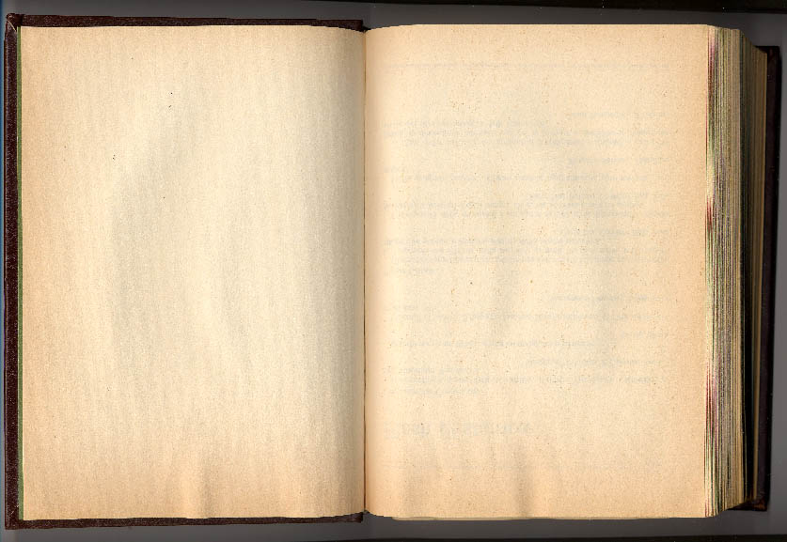
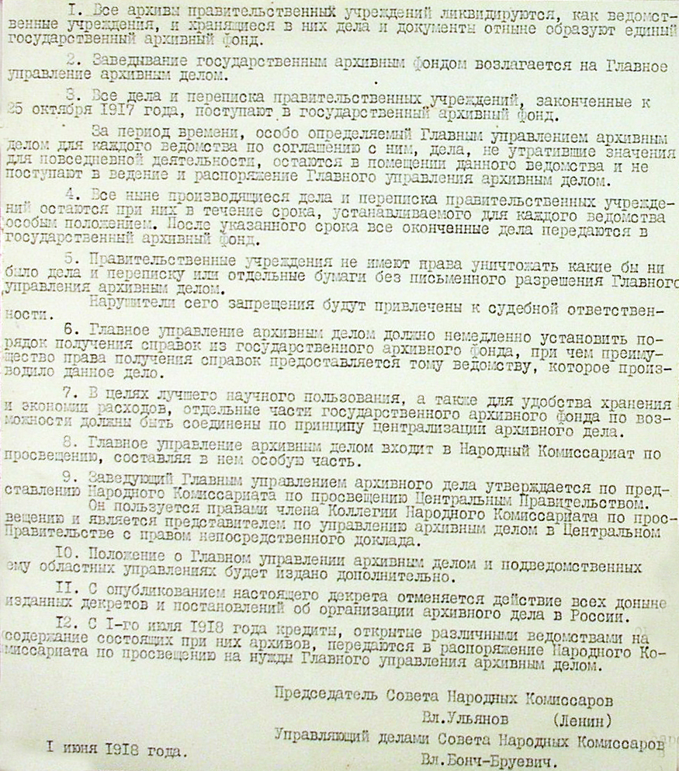
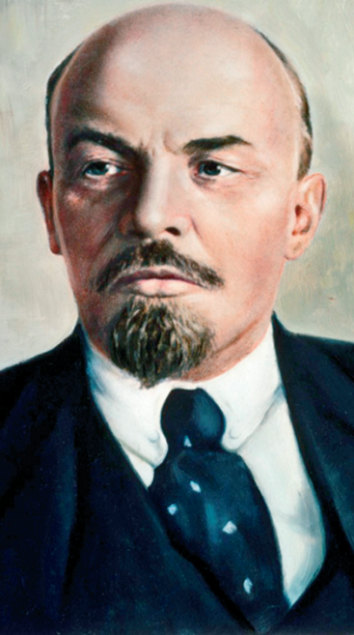
Декрет «О реорганизации и централизации архивного дела в РСФСР», утвержденный на заседании Совета Народных Комиссаров
1 июня 1918 г.,
положил начало архивному строительству в масштабах страны и объявил все архивы государственной собственностью.
В.И. Ленин

Slide 3
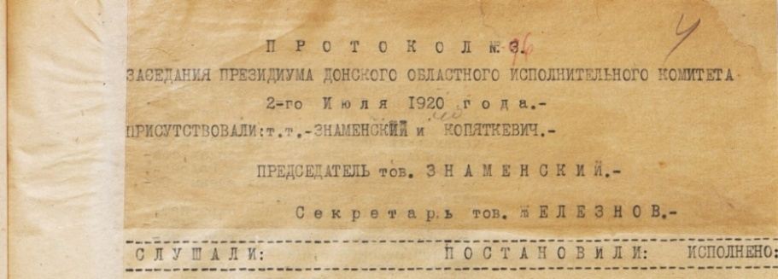
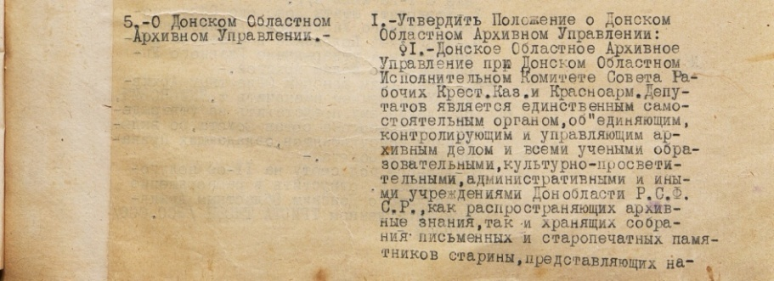
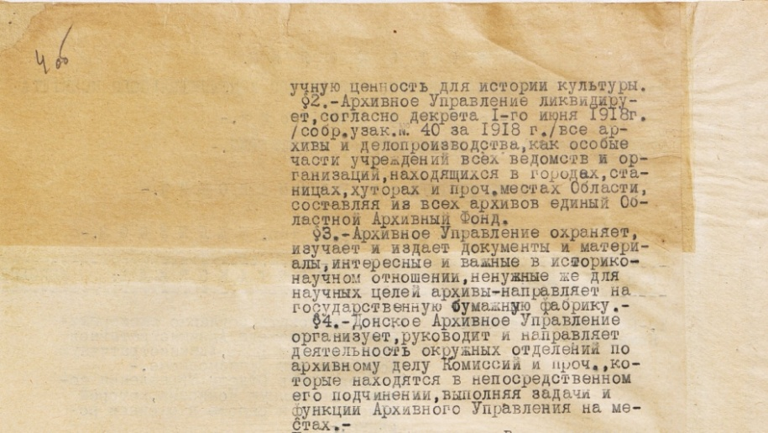

На Дону архивное строительство началось в 1920 году, после окончательного утверждения Советской власти.
18 апреля для учета и проверки Ростовских архивов была образована особая Комиссия в составе представителей Управления Делами Донисполкома, отдела Народного образования и Полиграфического отдела Донсовнархоза.
Комиссия, просуществовавшая до 1 июля 1920 г., обследовала 30 архивов Ростова, Новочеркасска, Азова. В процессе работы комиссии выяснилось, что необходимо создать учреждение, которое занималось бы не только учетом, но и собирало архивы, и хранило их.
1 июля 1920 года было учреждено Донское областное архивное управление, которое возглавило всю работу по учету, сохранению и использованию единого областного архивного фонда.
Постановление Доноблисполкома от 2 июля 1920 г. об учреждении Донского областного архивного управления
с 1 июля 1920 г.

Slide 4
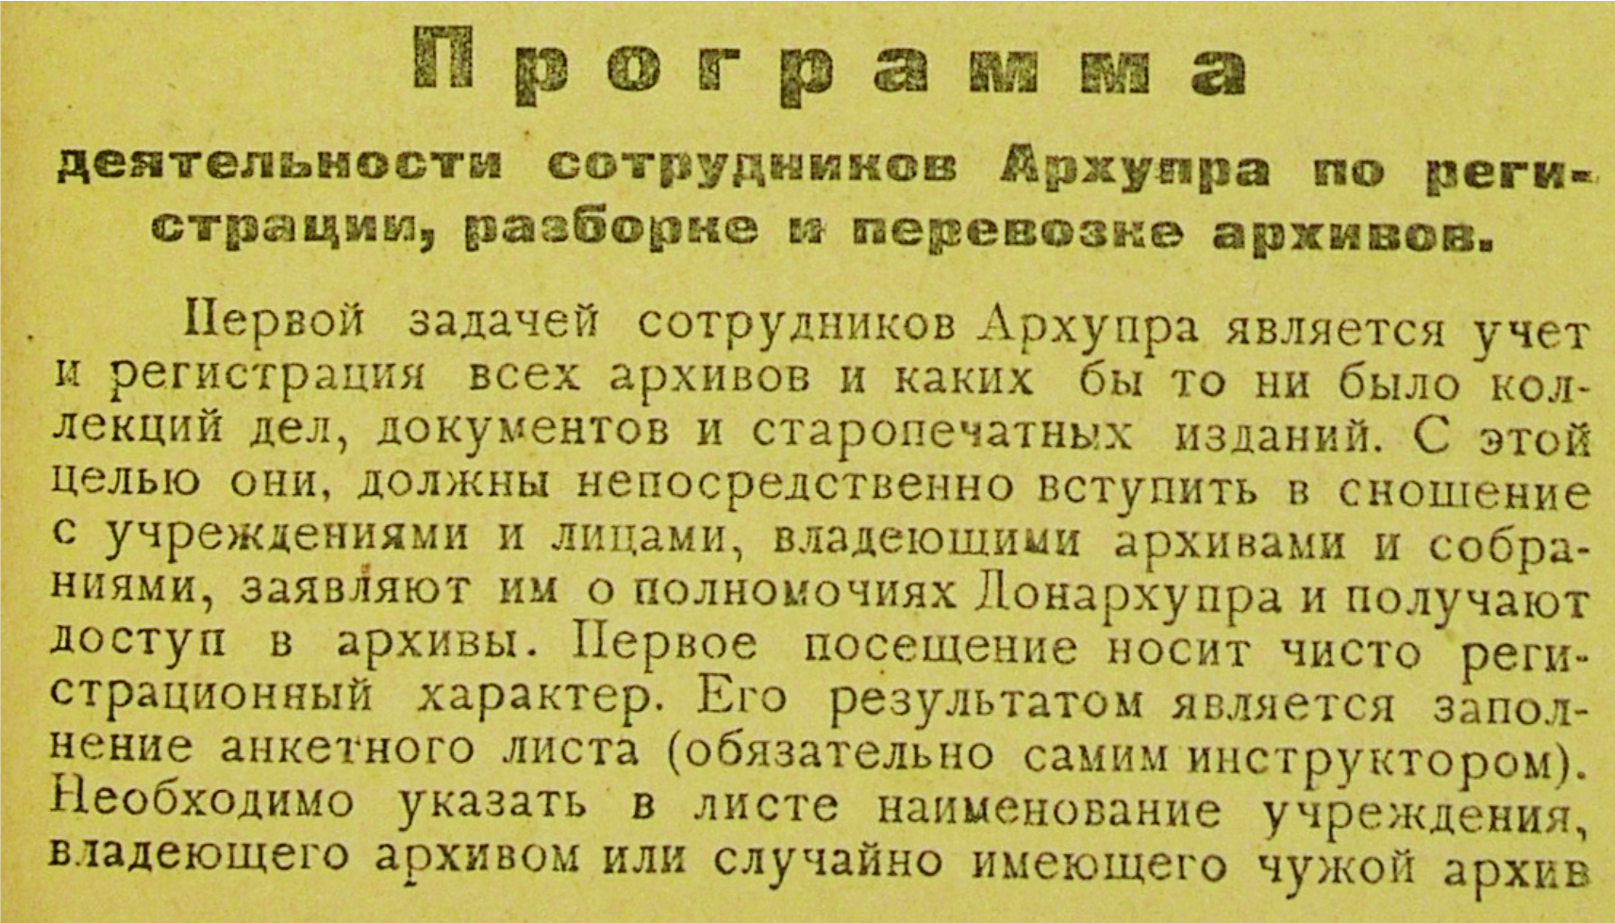
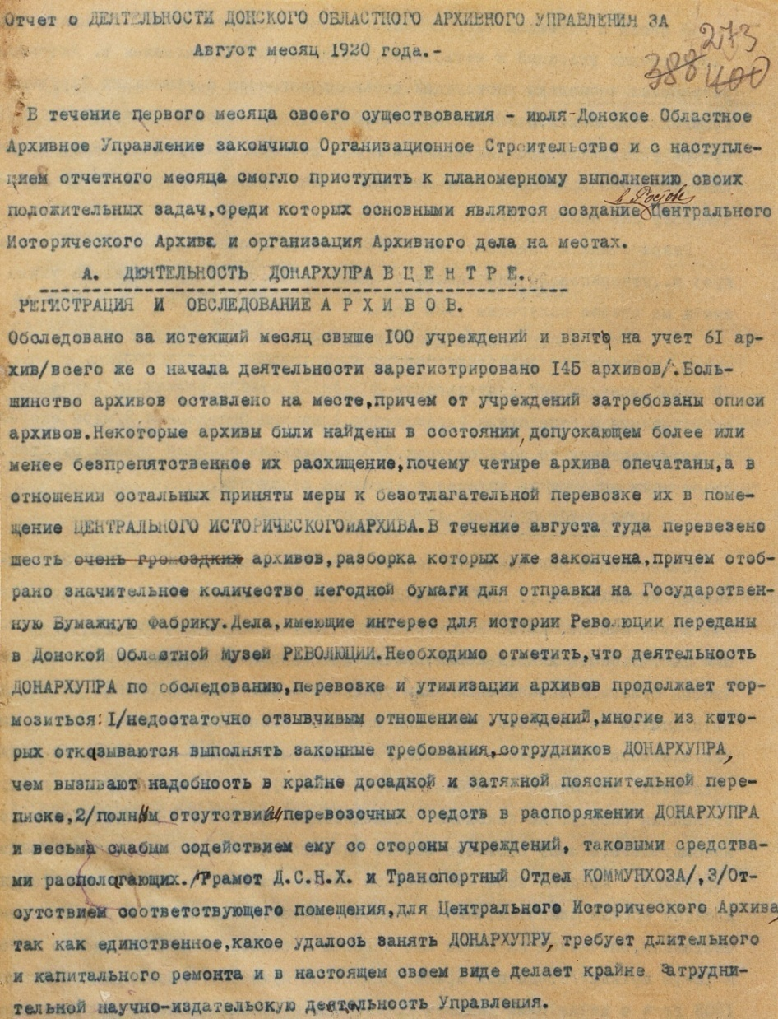
Из программы деятельности сотрудников Донского областного архивного управления по регистрации, разборке и перевозке архивов. Июль 1920 г.
Из программы деятельности сотрудников Донского областного архивного управления
по регистрации, разборке и перевозке архивов. Июль 1920 г.

Slide 5
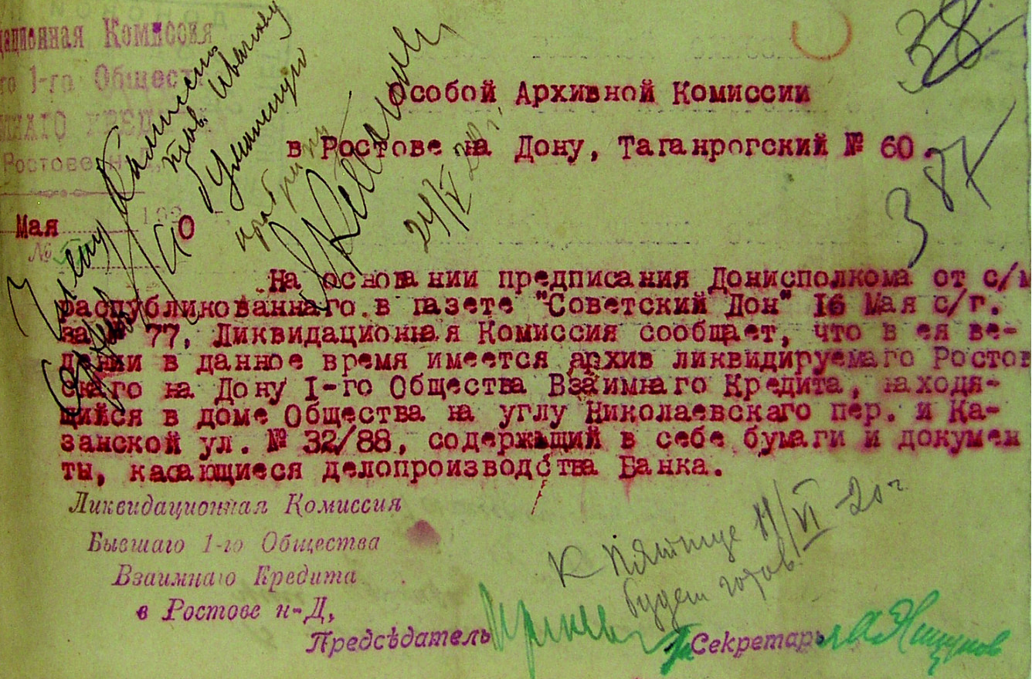
1 августа 1920 г. в Ростове-на-Дону был организован Центральный исторический архив
Архивным управлением был предпринят систематический обход территории Ростова и Нахичевани по кварталам, чтобы ни одно ценное собрание документов и материалов не ускользнуло от их внимания.
«Центральный архив не только регулирует и направляет архивную работу: он имеет громадное значение и потому, что, подчиняя своему ведению архивы действующих учреждений, он в то же время зорко следит за судьбою документов вообще, предупреждая преждевременное уничтожение их самими учреждениями (что представляет нередкое явление). Таким образом, работа центральных архивов носит не только созидательный, но и охранительный характер…»
Первый заведующий Центристархом, профессор, преподаватель Донского университета Иван Павлович Козловский

Slide 6

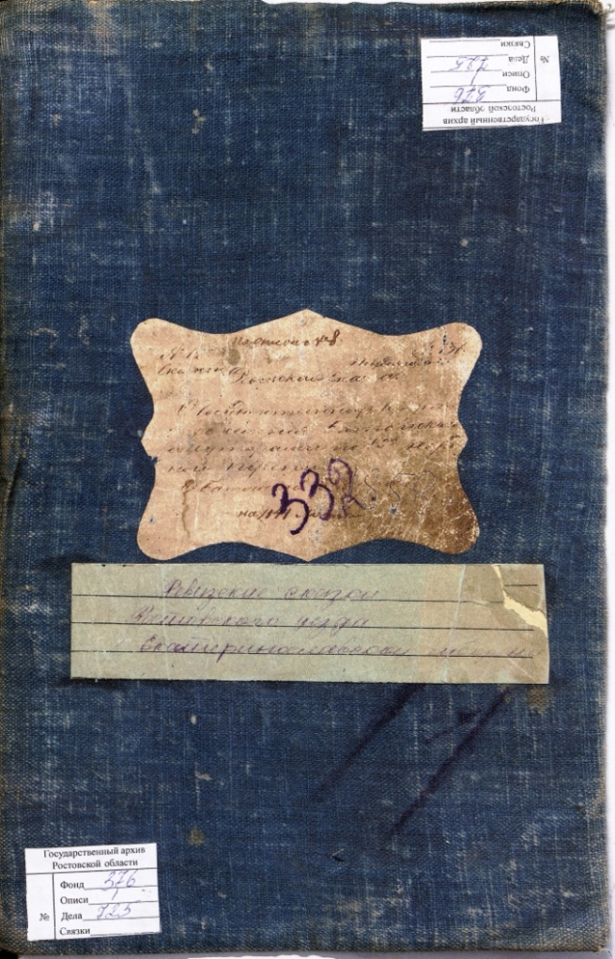
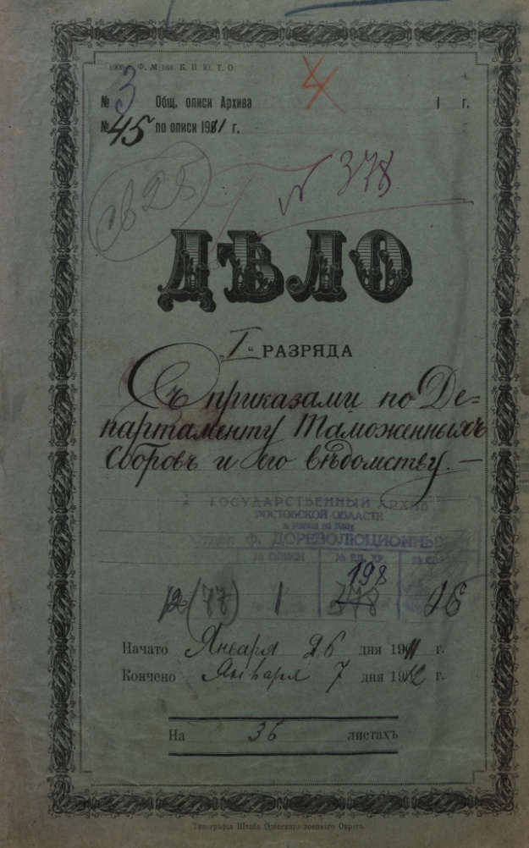
Давая характеристику ростовских архивов, И.П. Козловский отмечал, что их судьба была «не хуже и не лучше других, если бы печальная участь не постигла важнейшие и интереснейшие из них: архив крепости св. Димитрия Ростовского, Ростовской-на-Дону городской думы и архив водного транспорта. Как по величине, так и по историческому значению, эти архивы были важнейшими для Ростова…». К наиболее важным, находящимся в ведении Центрального исторического архива, он относил дела архивов Ростовской таможни, казначейства, городской управы.
Обложки дел из фондов «Ростовское уездное казначейство», «Ростовская портовая таможня», «Нахичеванская-на-Дону городская управа», хранящиеся в настоящее время в ГАРО

Slide 7
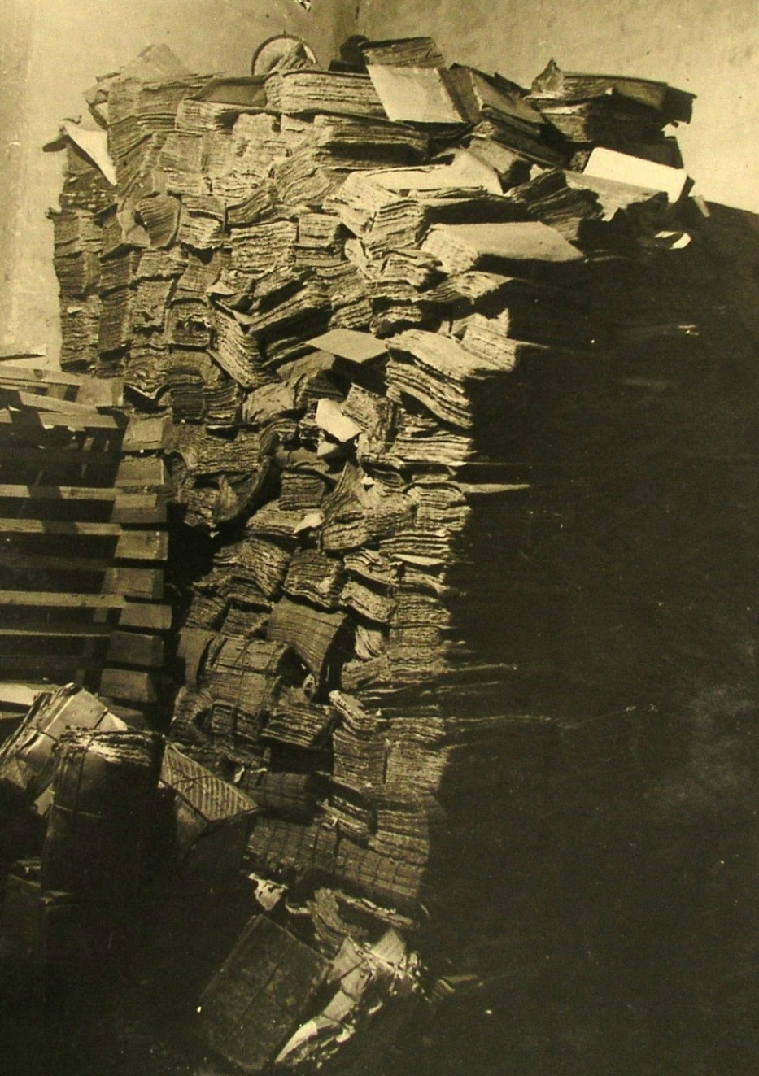
В Ростове под архив было выделено полуразрушенное, не отапливаемое здание на Димитриевской улице, 61 (ныне ул.Шаумяна), которое не соответствовало требованиям, но согласно отчету Центрального исторического архива (ЦИА) «во всяком случае, в 1921 г. не приходилось ни разу считаться с тем обстоятельством, что некуда деть тот или иной разоренный и расхищенный архив».
К 1 января 1922 г. ЦИА насчитывал в своем ведении 104 фонда. К сентябрю архивным управлением был зарегистрирован 271 архив и отправлено в утилизацию 10.000 пудов «ненужной бумаги».

Slide 8
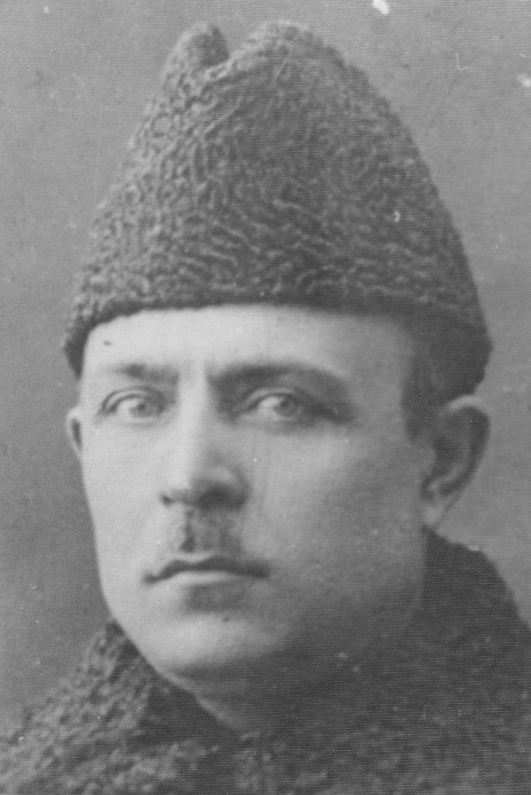
22 декабря 1922 г. постановлением Донисполкома Донской отдел был переименован в Донское областное архивное бюро.
В 1924 г. началось районирование Северо-Кавказского края, что отразилось на судьбе архивных учреждений.
16 мая 1925 г., после большой предварительной подготовки, начало работу Северо-Кавказское краевое архивное бюро во главе с Авраамом Паловичем Гиваргизовым.
А.П. Гиваргизов нес полную ответственность за работу всех архивных учреждений края, председательствовал в научно-теоретической, плановой, экспертной комиссиях, междуведомственном совещании, являлся ответственным редактором всех выпускаемых в свет изданий Крайархбюро; заведовал краевой архивной выставкой. Новый заведующий Крайархбюро уделял внимание увеличению штатной численности, материальной стороне организации архивного дела, установлению «нормальной зарплаты для сотрудников»; удовлетворению хозяйственных нужд, оборудованию помещений и пр.
А.П. Гиваргизов

Slide 9
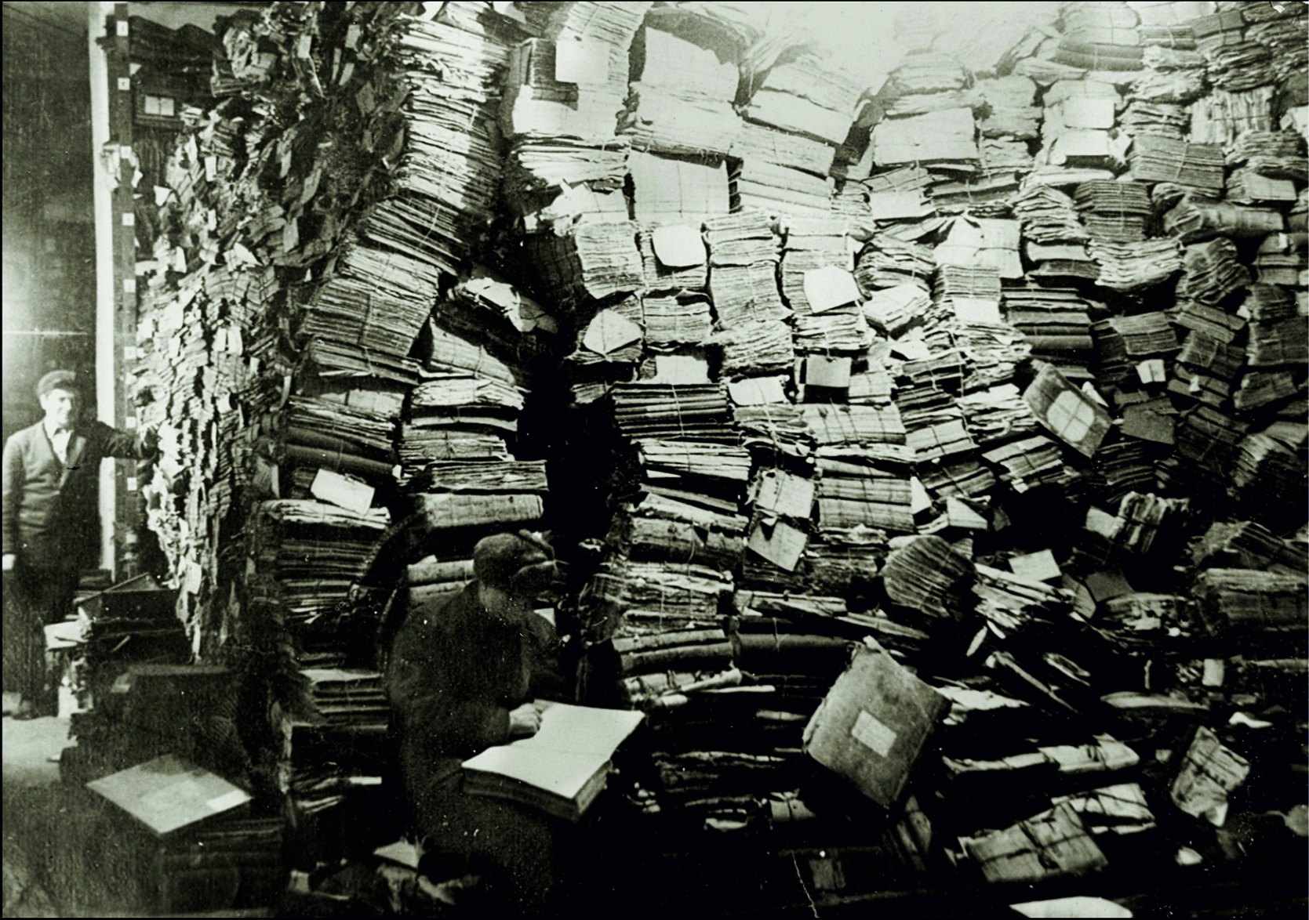
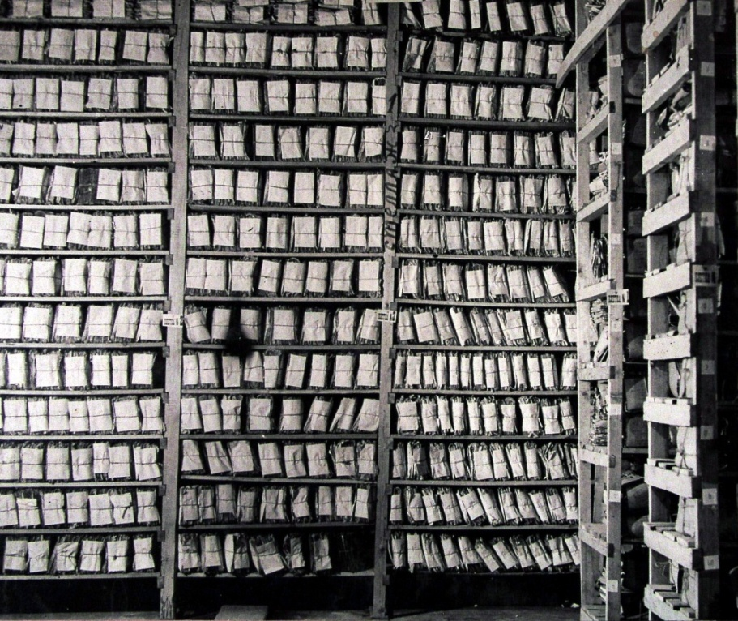
Архивные учреждения приступили к научной разработке архивных фондов. В большой степени в этом была заслуга А.П. Гиваргизова, активизировавшего эту работу. Первоначально основной задачей было составление инвентарных описей, поступающих на хранение фондов. Но постепенно сотрудники приступили к описанию содержания документов.
К 1930-му году документы архивного фонда были сосредоточены в 2-х архивах: историческом и образованном в 1924 г. архиве Октябрьской революции. Фактически это были архивохранилища Донского окружного архбюро. Здесь же находились и фонды СККАБ.
На фото архивные документы до приведения их в порядок и после . 1930-е гг.

Slide 10
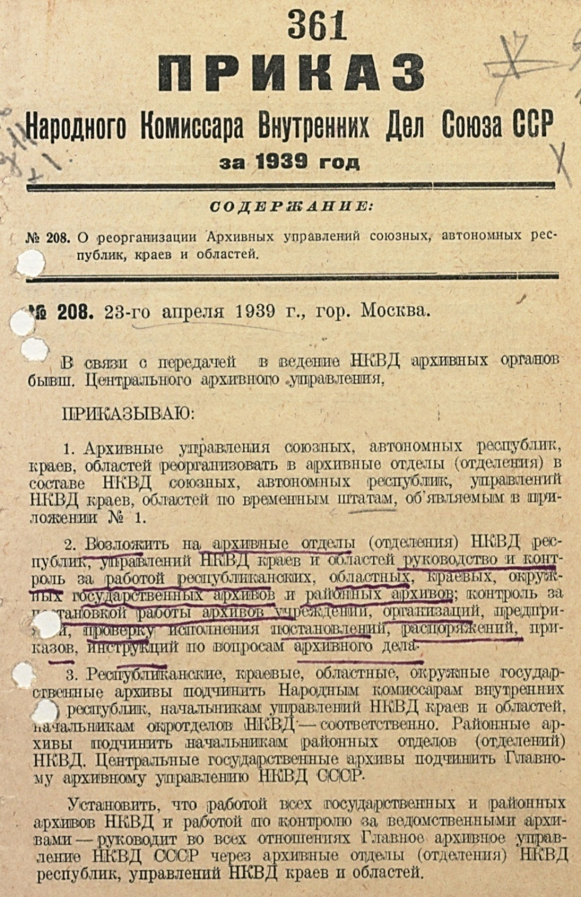
Начало деятельности архивных учреждений Ростовской области почти совпадает с передачей архивных учреждений в ведение НКВД СССР на основании Указа Президиума Верховного Совета СССР от 16 апреля 1938 г.
В 1939 г. Ростовское областное архивное управление было реорганизовано в архивный отдел Управления НКВД по Ростовской области.

Slide 11
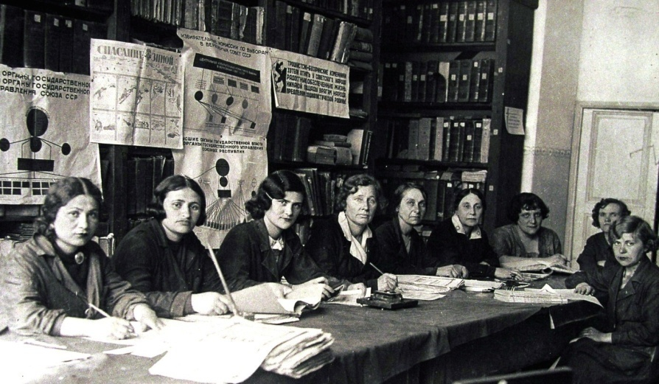
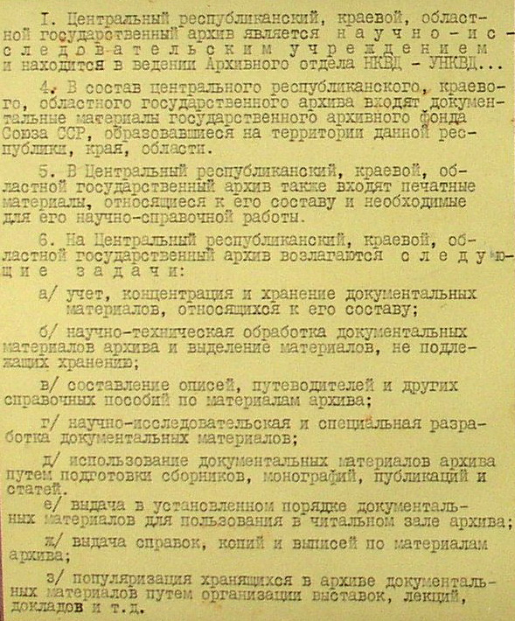
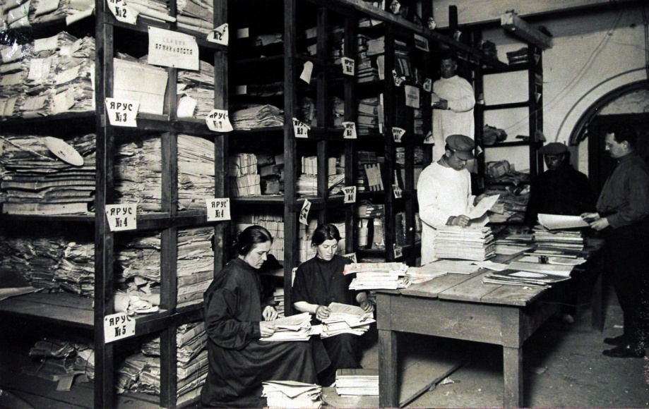
Из Положения о центральном, республиканском, краевом, областном государственном архиве. 1941 г.
В предвоенный период был проведен ряд мер по оптимизации сети и структуры областных архивных учреждений. Весной 1941 года исторический, военный архивы и архив Октябрьской революции в Ростове-на-Дону были объединены в Государственный архив Ростовской области с филиалами в городах Таганроге и Шахты.
Научная разработка архивов в 1938 г.

Slide 12
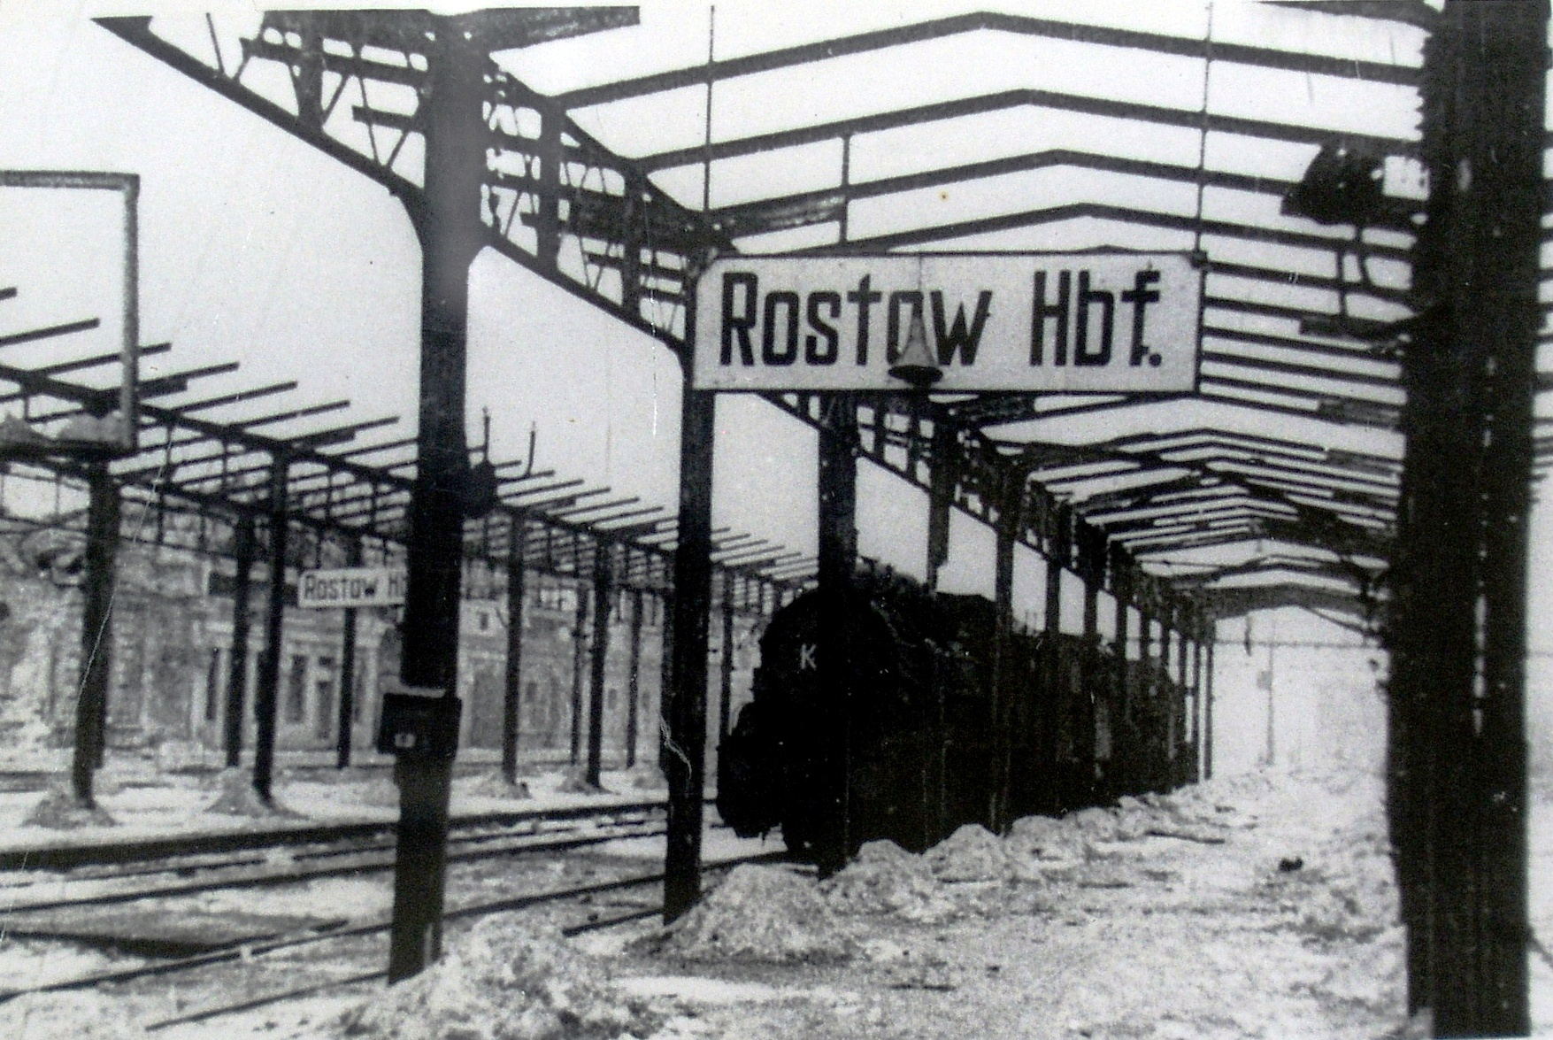
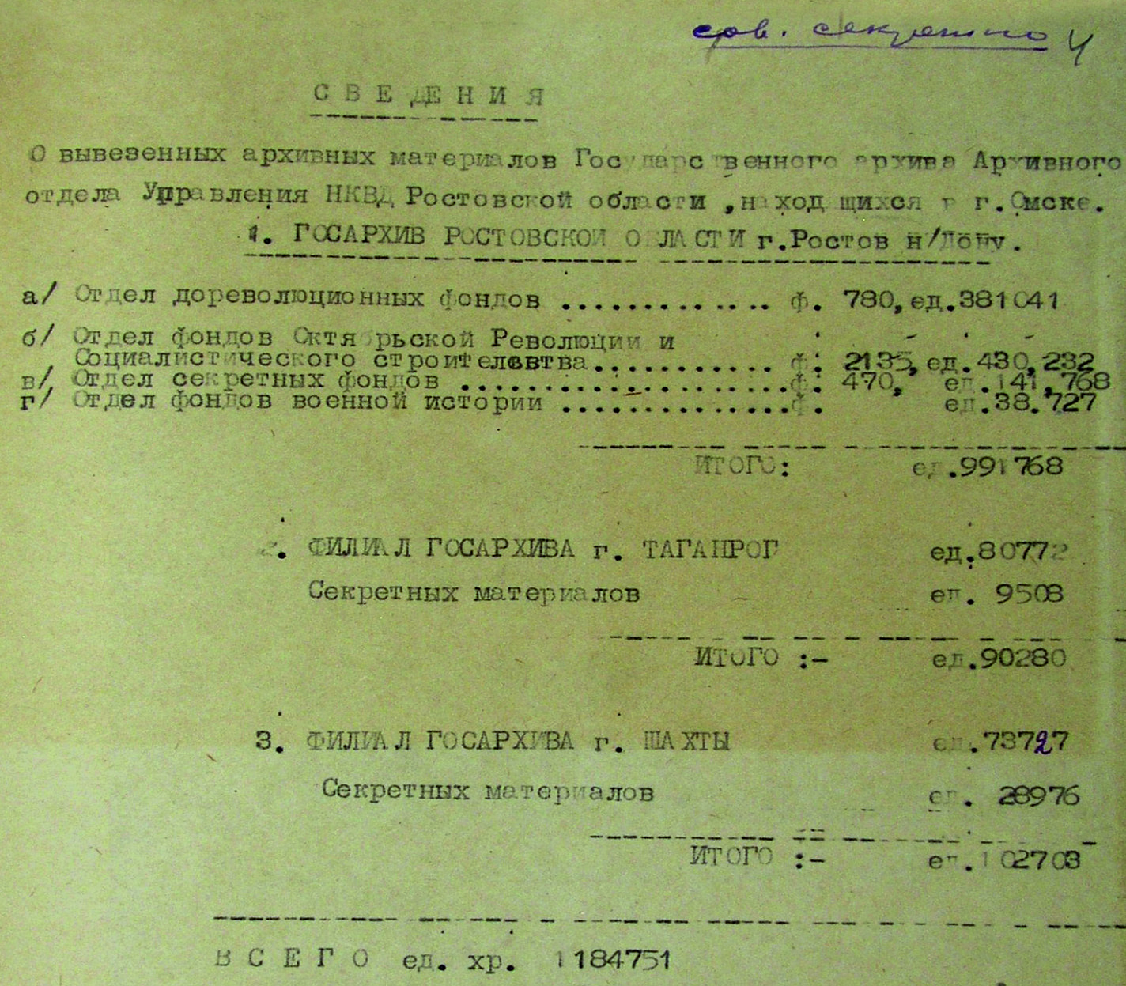
Огромный труд был проделан областными архивистами по сохранению документов в годы Великой Отечественной войны. В условиях военного времени Архивным управлением была проведена эвакуация документов Государственного архива в г.Омск. Первый эшелон был отправлен из Ростова 4 сентября 1941 г., последний прибыл в Омск 14 ноября 1941 г.
Прибывшие в Омск документы были штабелями размещены в неприспособленных помещениях: 2-х гаражах, деревянной биллиардной и читальном зале городского сада.
Всего в Омск было вывезено свыше 1 миллиона единиц хранения (40 вагонов).

Slide 13
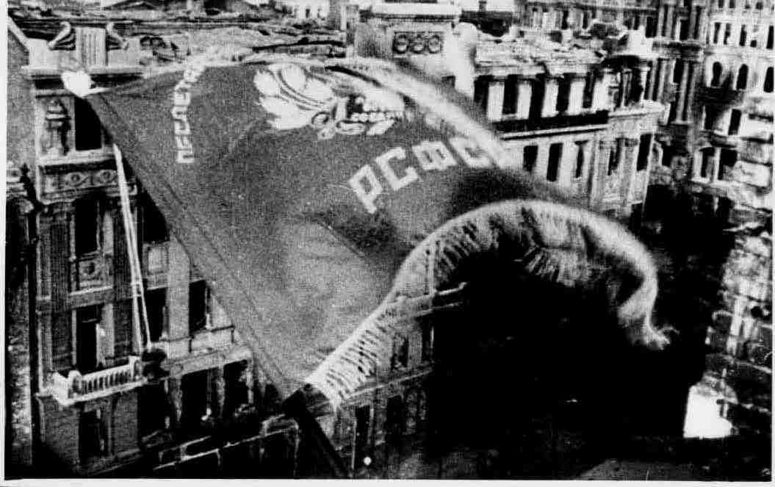
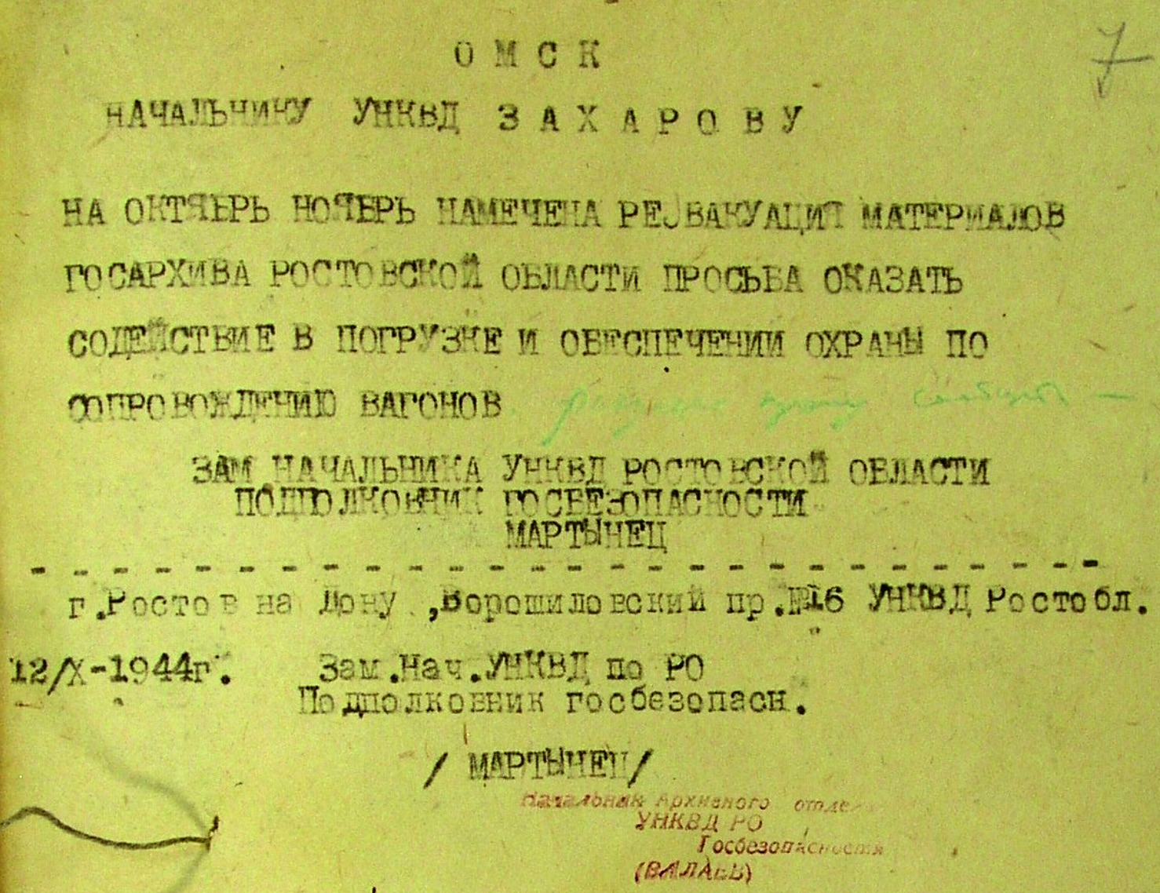
В 1943 г. Ростовская область была освобождена от немецко-фашистских захватчиков: встал вопрос о реэвакуации документов Государственного архива Ростовской области.
Документальный материал госархива был полностью реэвакуирован в г.Ростов-на-Дону к 1 октября 1945 г. Перевозка прошла в 5 приемов. Документы были реэвакуированы в том же составе, в каком эвакуировались в 1941 г.
За время оккупации Ростовской области немецко-фашисткими захватчиками с ноября 1941 по март 1943 гг. по городским и районным архивам было уничтожено 2376 фондов или 392351 дело, по предприятиям г.Ростова-на-Дону – 4069 фондов с количеством дел 3392592.
Телеграмма подполковника госбезопасности Мартынец начальнику УНКВД г.Омска Захарову о реэвакуации материалов госархива в октябре-ноябре 1944 г. с просьбой оказать содействие в погрузке. 12 октября 1944 г.

Slide 14

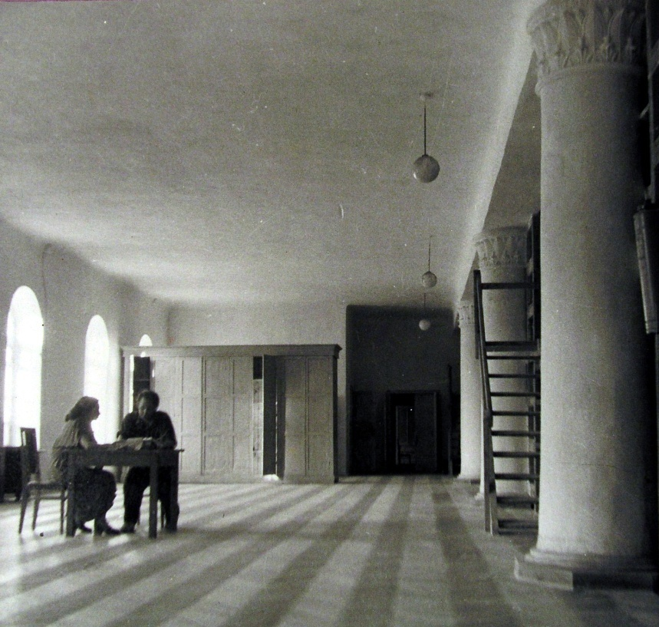
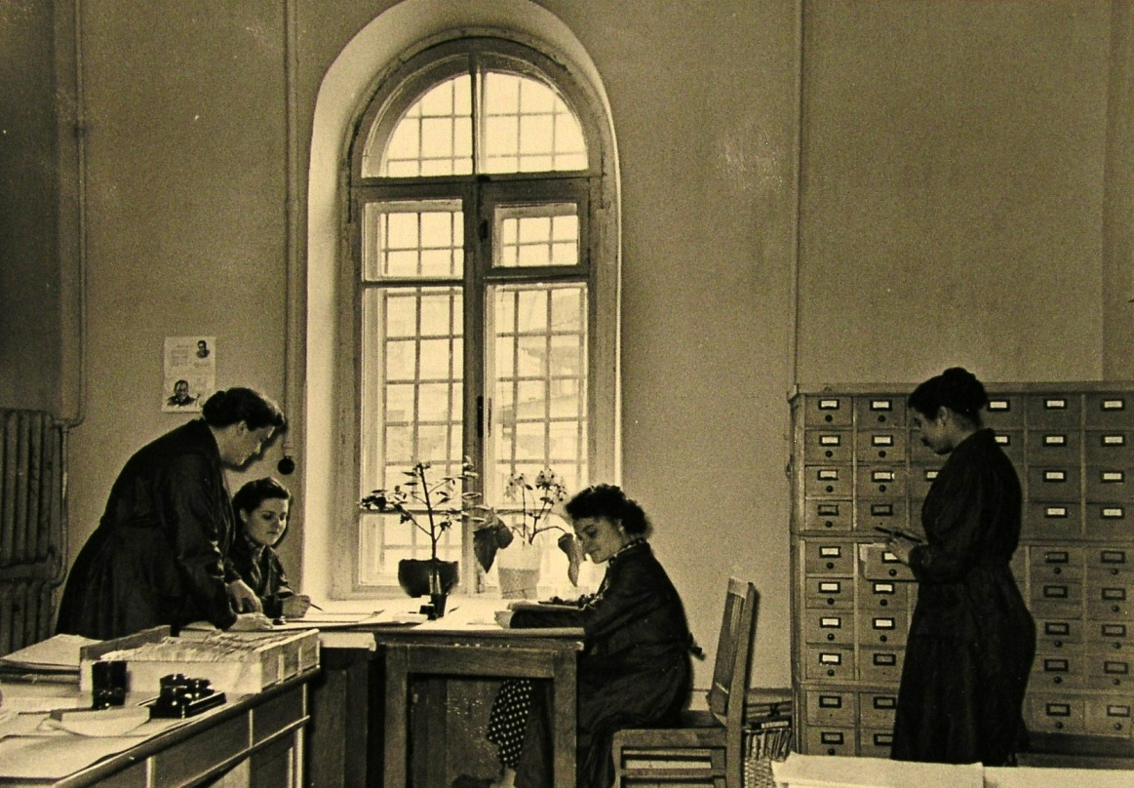
В послевоенный период в архивное дело возвращается перспективное планирование, составляется пятилетний план по комплектованию государственных архивов на 1946 – 1950 гг. Вплоть до 1955 года проводились работы по систематизации и упорядочению фондов, сверке и розыску дел, их шифровке, приведению в порядок учетных документов, разборке и описанию россыпи, образовавшееся в результате неоднократных перемещений.
Архивохранилище ГАРО после ремонта. 1952 г.
Рабочая комната отдела справок ГАРО. 1958 г.

Slide 15
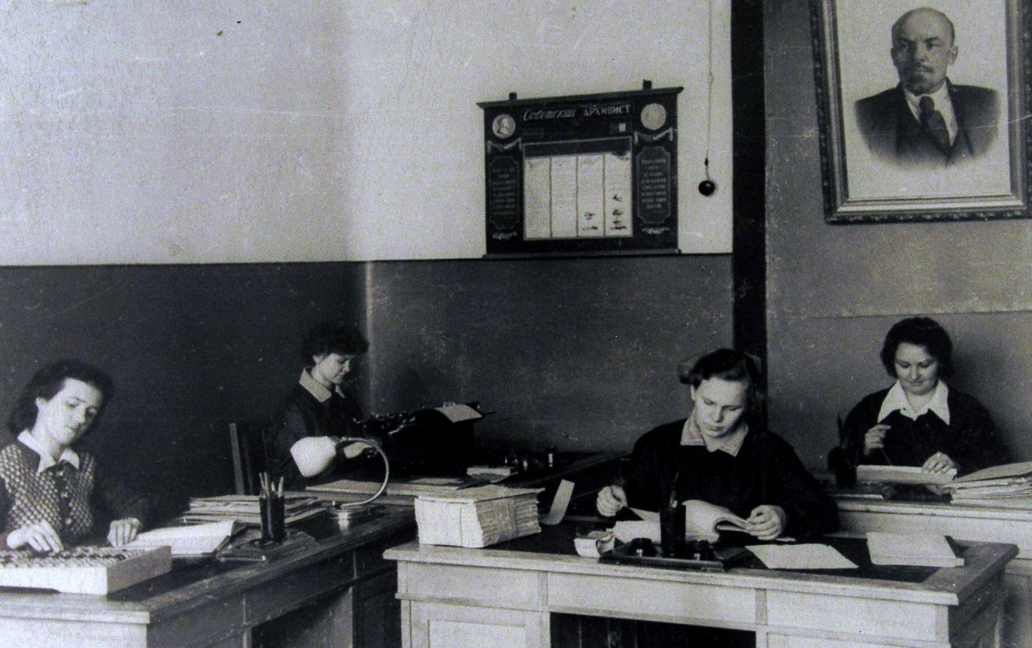
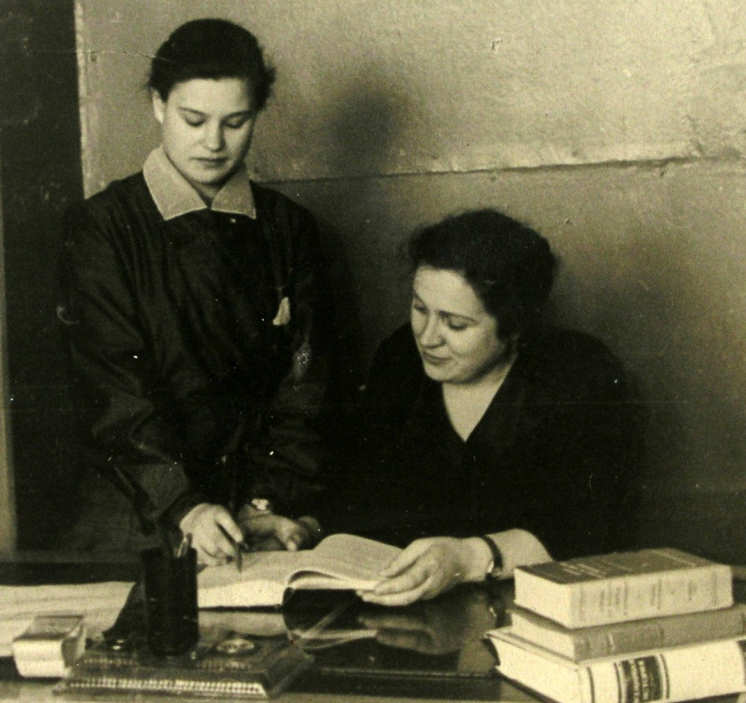
Одна из рабочих комнат Шахтинского филиала ГАРО.
1958 г.
Студентки-заочницы Московского государственного историко-архивного института, сотрудники Таганрогского филиала госархива Чикашова и Тимофеева. 1958 г.

Slide 16
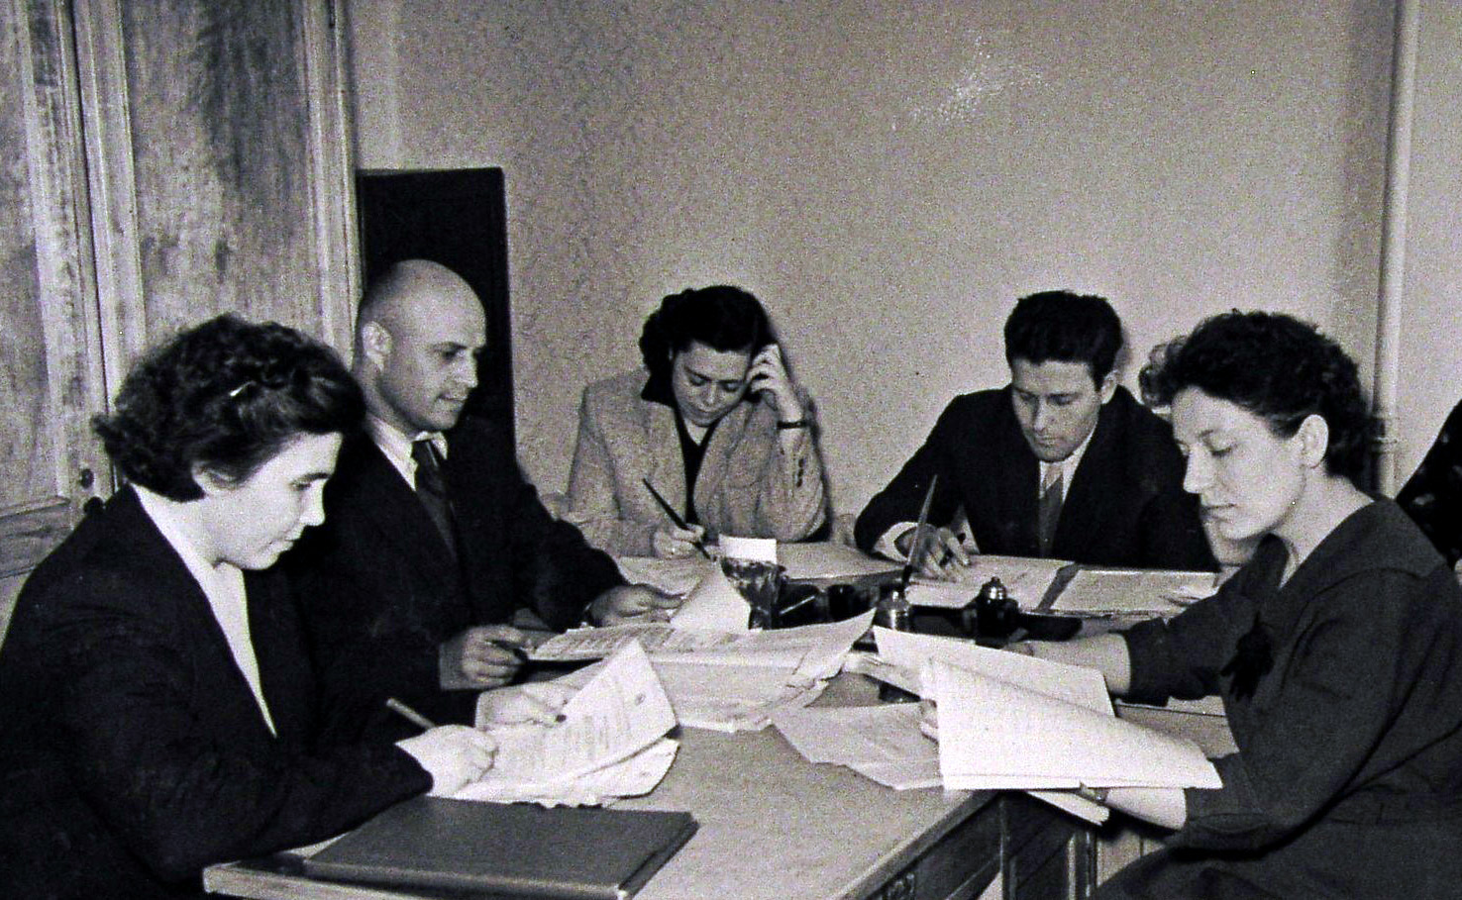
В конце 50-х – 60-е гг. архивы Ростовской области приступили к плановому комплектованию документами учреждений, организаций и предприятий с применением научных принципов и критериев экспертизы ценности документов. Это позволило принять на хранение документы, содержащие информацию обо всех сторонах жизни общества.
Заседание ЭПК Архивного отдела. 1958 г.

Slide 17
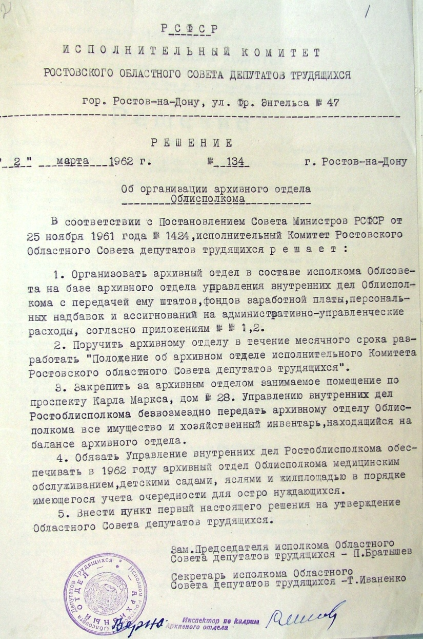
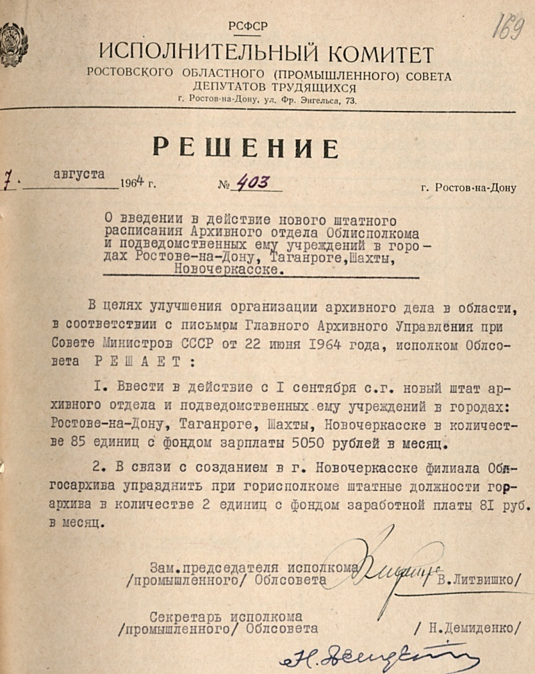
В 1964 г. был создан филиал Государственного архива в г.Новочеркасске. Целью создания Новочеркасского филиала явилась необходимость совершенствования организации архивного дела в области; расширения источниковедческой базы научных исследований по истории советского общества; обеспечения сохранности и централизованного учета документов государственного Архивного фонда, улучшение организации государственного хранения документов учреждений городского, районного и сельского звена.
В 1962 году архивы были выведены из системы Министерства внутренних дел СССР, а архивный отдел УВД облисполкома преобразовали в архивный отдел в составе исполкома облсовета.

Slide 18

Кардинальные изменения в политической и экономической жизни страны в 90-е годы наложили отпечаток на деятельность областной архивной отрасли.
На основании Указа Президиума РФ от 24 августа 1991 г. «О партийных архивах» архивный отдел принял в свою структуру партийный архив Ростовской области КПСС, на базе которого создан Центр документации новейшей истории Ростовской области.
В соответствии с распоряжением Правительства РФ от 23 апреля 1992 г. № 781 – р и постановлением Главы Администрации Ростовской области от 1 июля 1992 г. № 262 «О создании объединенных междуведомственных архивов по личному составу в городах и районах области» при администрациях создаются муниципальные архивы документов по личному составу.
Произошли и изменения в статусе органа управления архивным делом Ростовской области: в 1992 г. архивный отдел облисполкома был включен в структуру Администрации Ростовской области. В 1994 г. архивный отдел получил статус областного органа исполнительной власти в сфере архивного дела и был преобразован в комитет по управлению архивным делом Администрации Ростовской области, а с 17 августа 2011 г. переименован в комитет по управлению архивным делом Ростовской области.

Slide 19
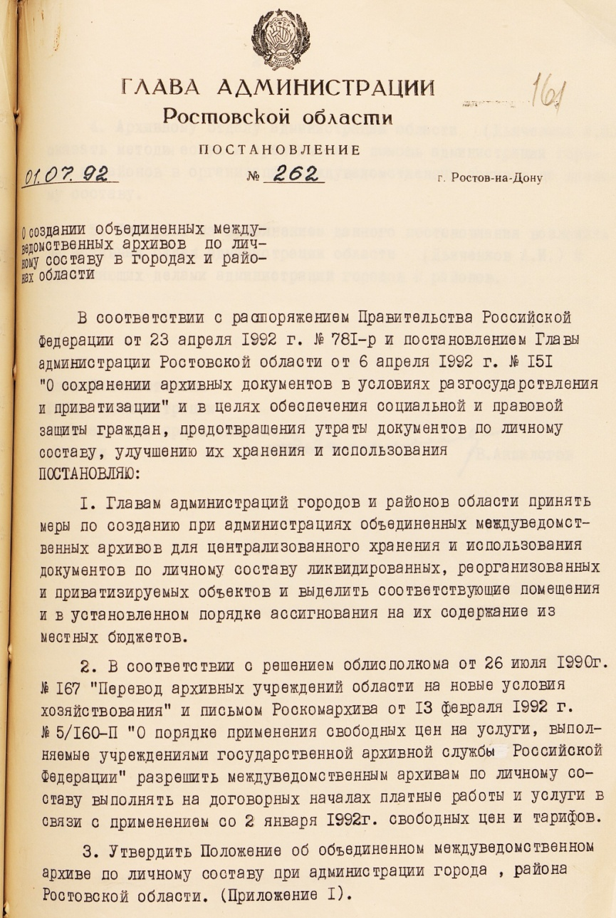
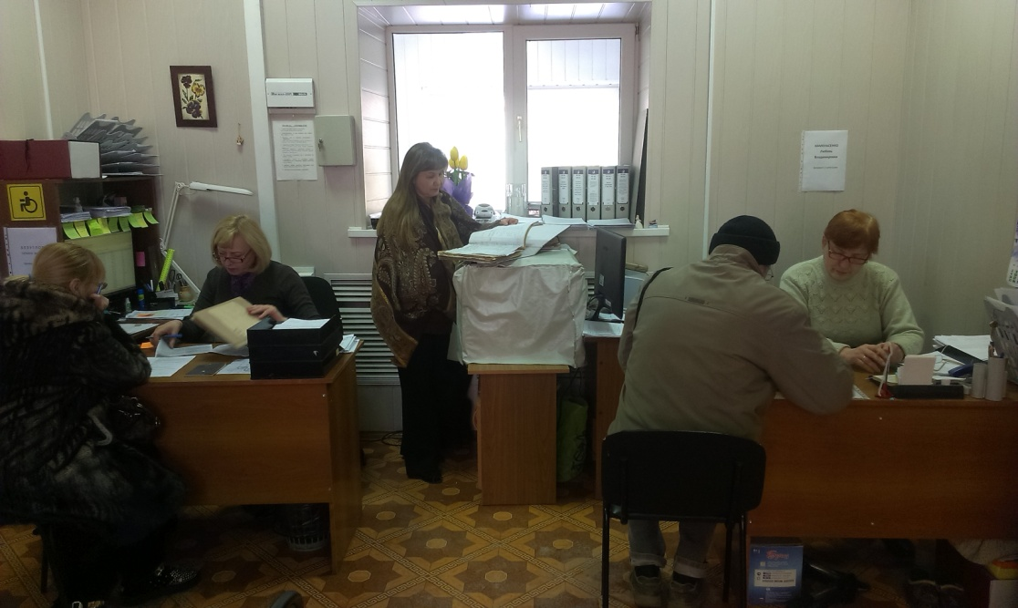
Сотрудники муниципального архива города Ростова-на-Дону ведут прием граждан
Из постановления Главы Администрации Ростовской области от 1 июля 1992 г. № 262 «О создании объединенных междуведомственных архивов по личному составу в городах и районах области»

Slide 20
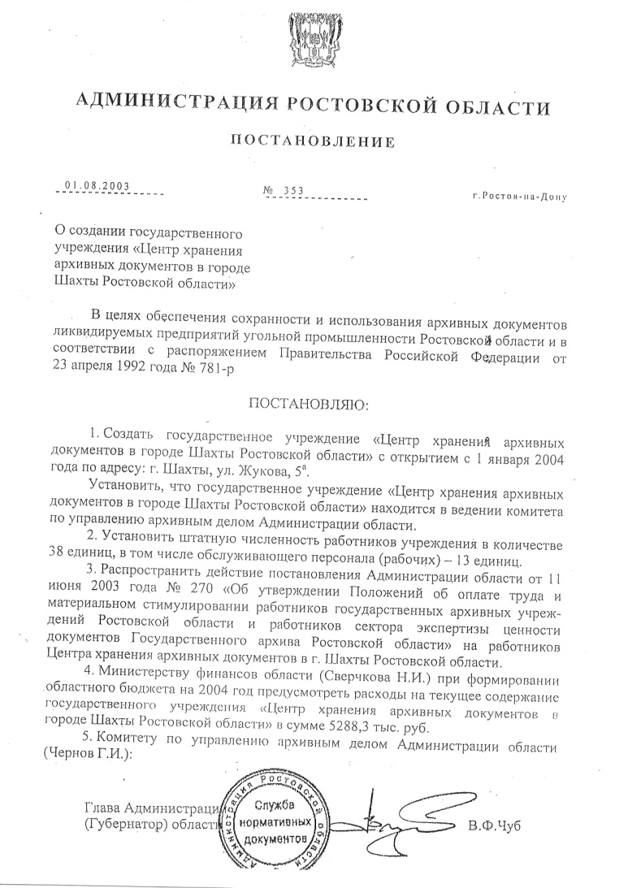
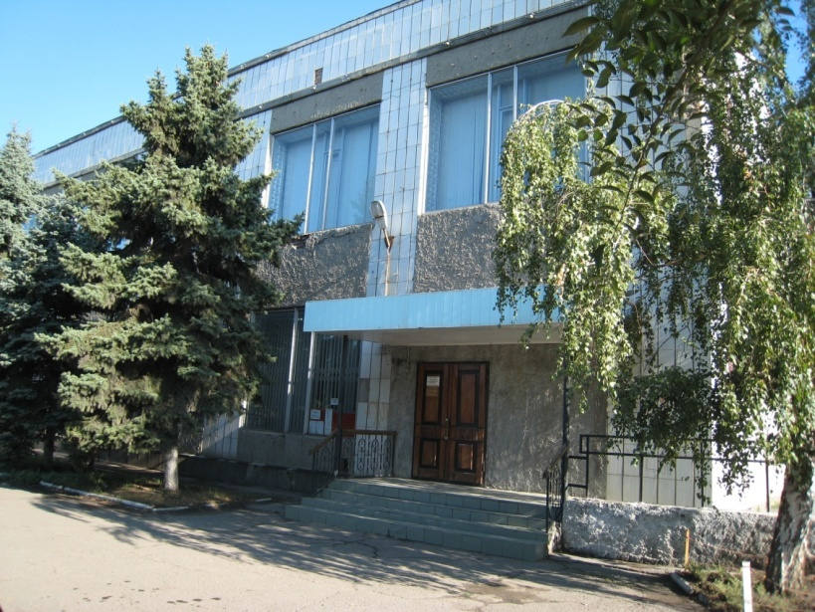
В связи с реконструкцией угольной промышленности Юга России и для обеспечения сохранности архивных документов более 130 угольных шахт и разрезов, ликвидированных в ходе реструктуризации областных предприятий угольной промышленности, в августе 2003 г. Губернатором Ростовской области было подписано Постановление № 353 о ликвидации Шахтинского филиала Государственного архива Ростовской области, Шахтинского муниципального архива документов по личному составу, архивного отдела Администрации г. Шахты и создании на их базе с 1 января 2004 года государственного учреждения «Центр хранения архивных документов в городе Шахты Ростовской области».
Здание Центра хранения архивных документов в г.Шахты

Slide 21
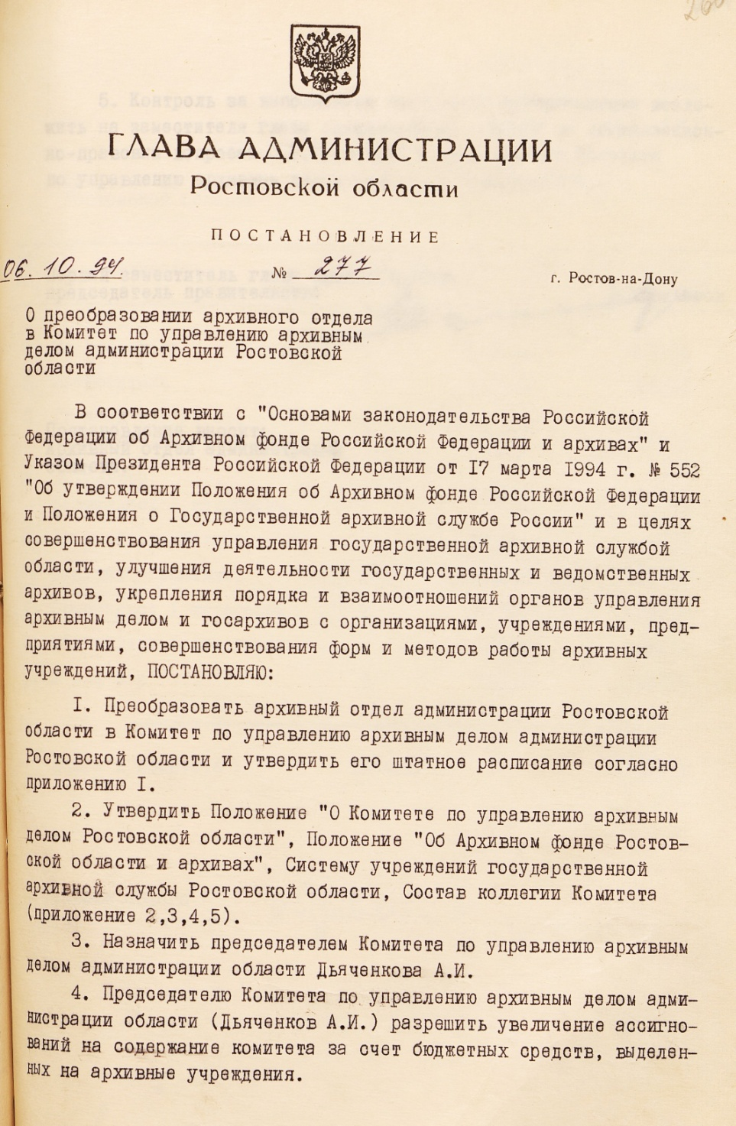
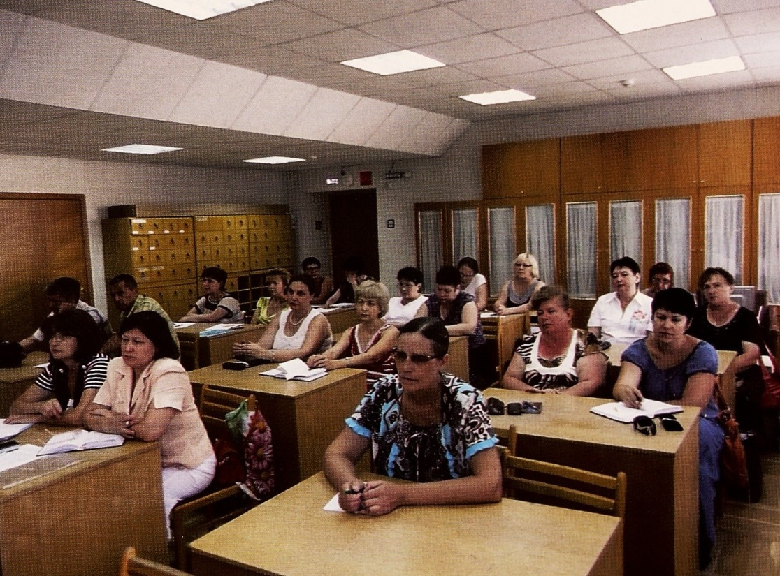
Заседание коллегии комитета по управлению архивным делом Ростовской области, посвященное информатизации архивной отрасли. 2012 г.
Из постановления Главы Администрации Ростовской области № 277 от 06.10.1994
«О преобразовании архивного отдела в Комитет по управлению архивным делом Администрации Ростовской области»

Slide 22

За 100-летнюю историю система управления архивным делом Ростовской области прошла путь становления и достигла значительных результатов в организации работы архивной отрасли на Дону.
Сегодня основными направлениями деятельности комитета по управлению архивным делом Ростовской области являются разработка и реализация на территории Ростовской области государственной политики в сфере архивного дела; обеспечение единых принципов хранения, комплектования, учета и использования архивных документов в государственных и муниципальных архивах области, контроль за соблюдением законодательства об архивном деле.
В течение 2014-2018 гг. Комитетом организованы и проведены следующие важные для архивной службы мероприятия:
принят Областной закон от 28.06.2017 года №1164-ЗС «Об архивном деле в Ростовской области»
увеличен размер среднемесячной заработной платы сотрудников архивных учреждений
введен в эксплуатацию новый двухэтажный корпус «ЦХАД» и завершено его технологическое оснащение
проведена передислокация документов «АДЛС» в новое помещение и завершено его технологическое оснащение
проведен капремонт кровли ,чердачного и межэтажных перекрытий части здания «ГАРО», приобретены металлические стеллажи, заменена отопительная система здания
произведено 100%-е оцифровывание описей документов архивами области
введена в эксплуатацию автоматизированная информационная система комитета
(СМЭВ + ЕПГ + МФЦ)
активизирована издательская деятельность – изданы сборники архивных документов
заключены договоры о сотрудничестве с ЮФУ, ДГТУ, а также с Донской митрополией
проведены Конгресс историков и заседание НМС архивных учреждений в г.Ростове-на-Дону
в практической работе комитета стала применяться новая форма взаимодействия – семинары и совещания в режиме видеоконфенцсвязи, - направленная на повышение эффективности деятельности комитета и архивных учреждений области и межведомственного сотрудничества с организациями-источниками комплектования

Slide 23
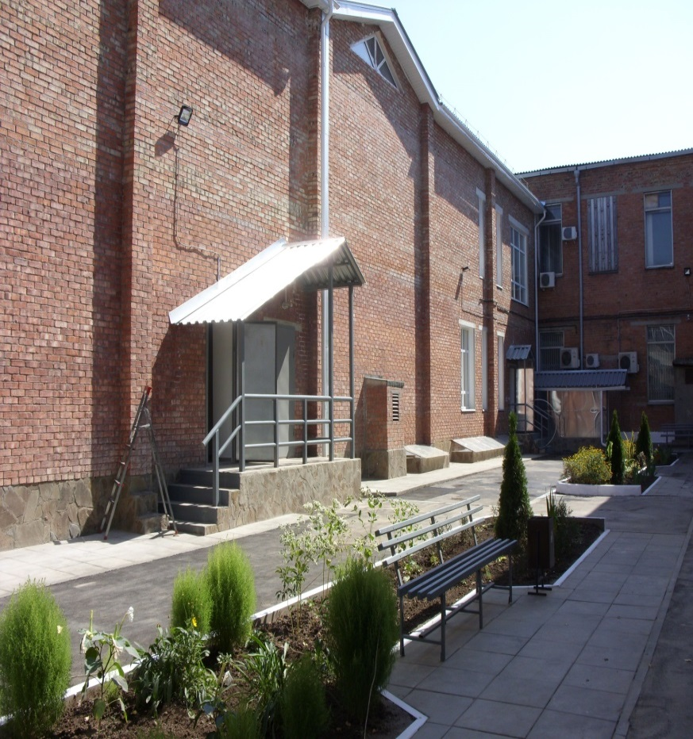
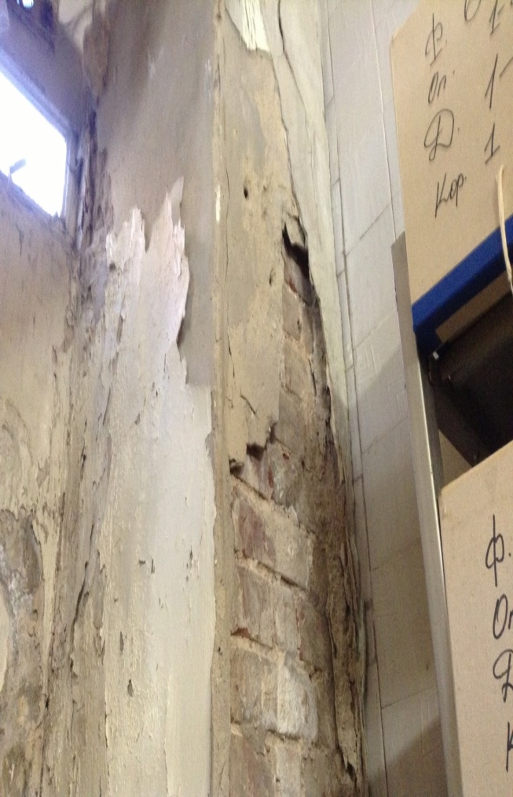
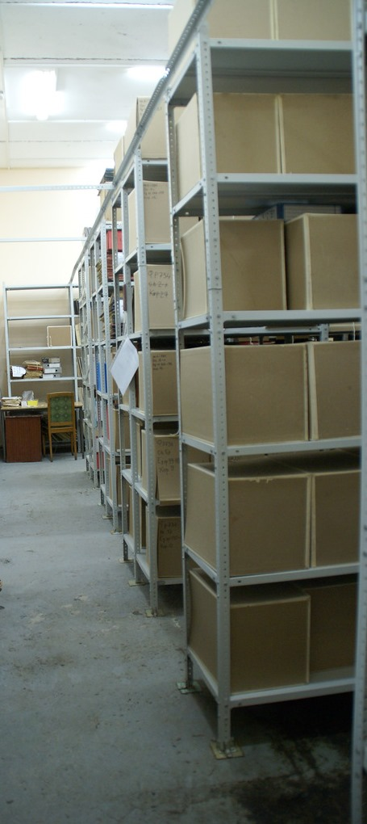
В 2015 году комитету Губернатором Ростовской области В.Ю. Голубевым выделены средства из резервного фонда в размере 11772,2 тыс. рублей для обеспечения сохранности архивных документов и улучшения состояния материально-технической базы государственных архивных учреждений.
Введен в эксплуатацию новый двухэтажный корпус «ЦХАД» и завершено его технологическое оснащение
старое помещение
новое помещение
Проведена передислокация документов «АДЛС» в новое помещение и завершено его технологическое оснащение

Slide 24
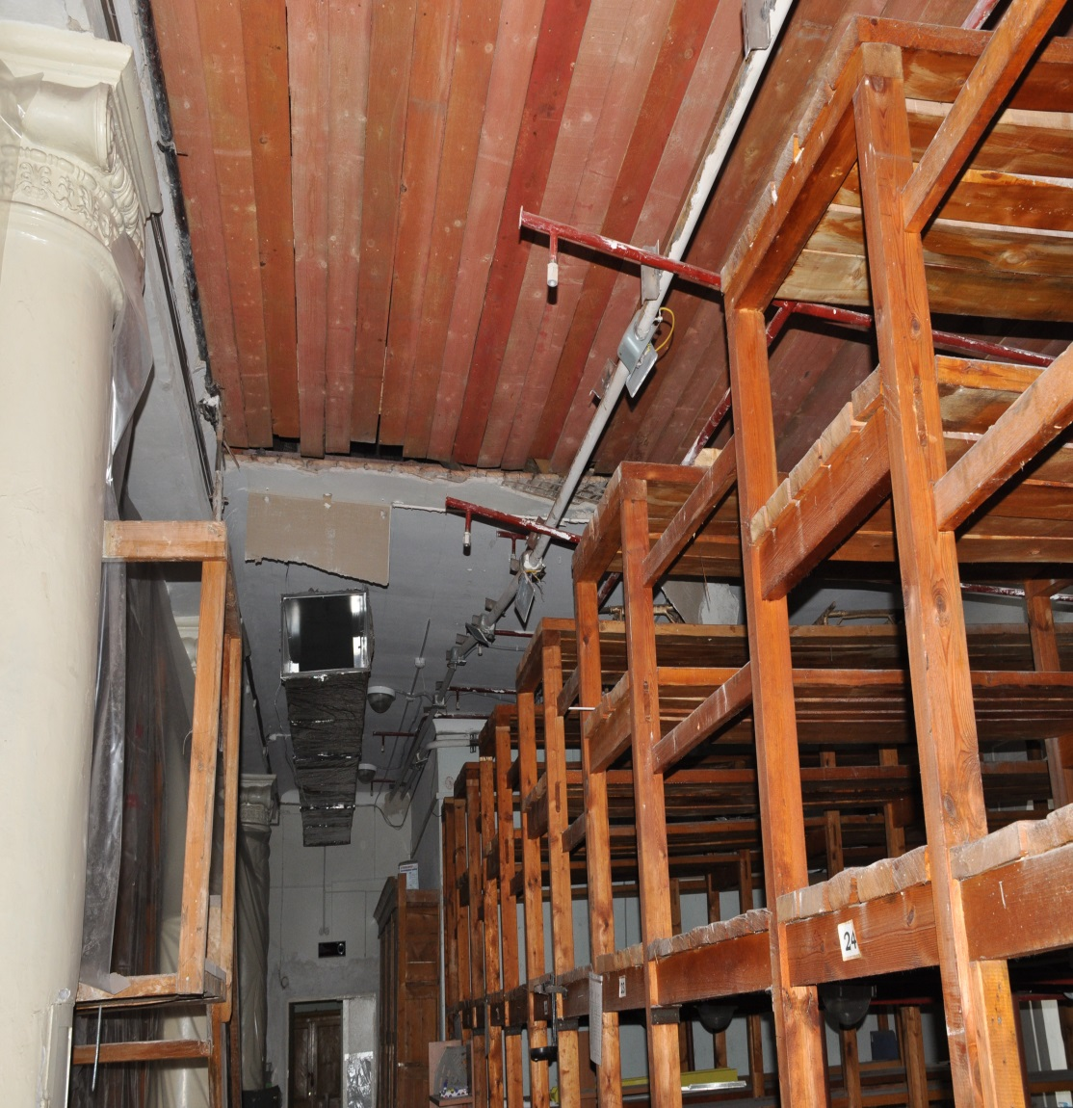
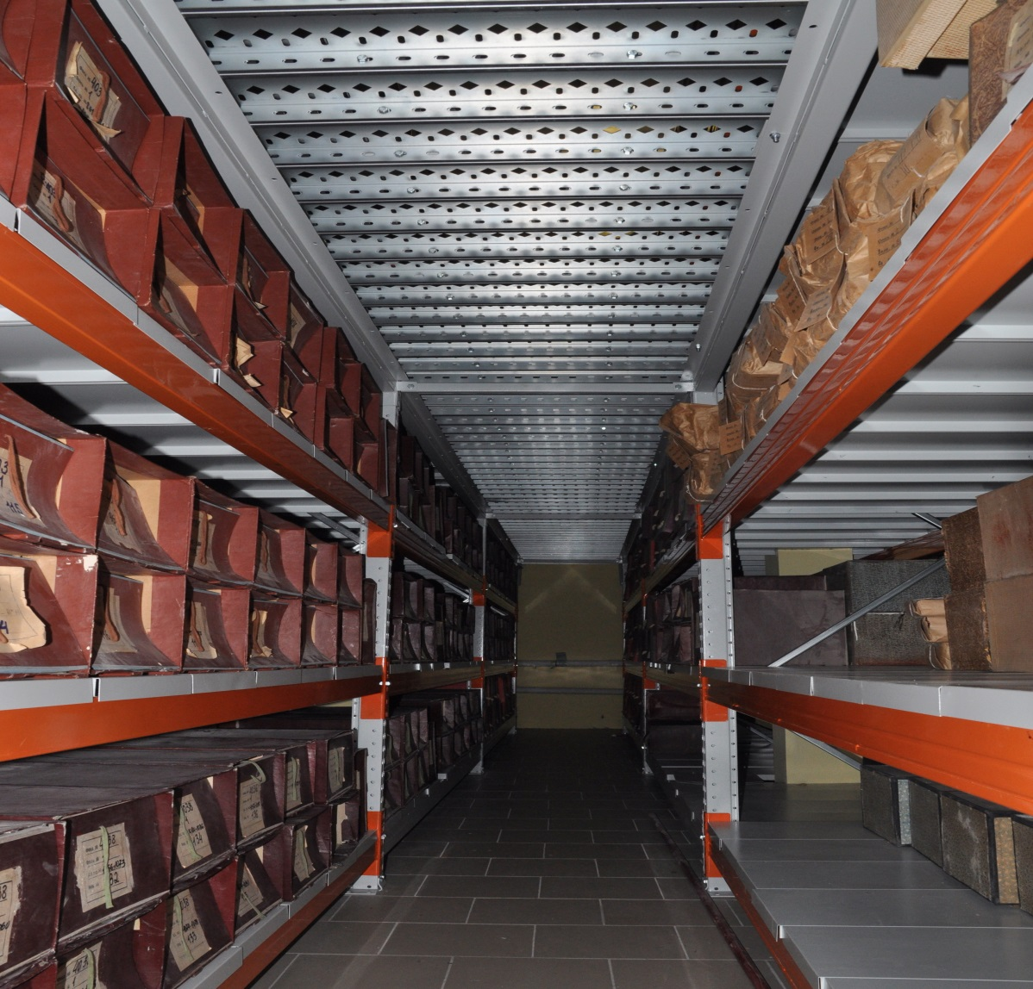
В 2016 году комитету Губернатором Ростовской области В.Ю. Голубевым выделены средства из резервного фонда в размере 13 034,0 тыс. рублей для ГКУ РО «Государственный архив Ростовской области» на проведение капитального ремонта кровли и чердачного перекрытия литера «Д» и межэтажных перекрытий литера «Г» здания архива, а также приобретения металлических стеллажей. В 2017 г. проведен ремонт системы отопления и пожаротушения здания ГАРО.
Архивохранилище ГАРО после завершении ремонтных работ и установке новых стеллажей
Архивохранилище ГАРО во время ремонта

Slide 25
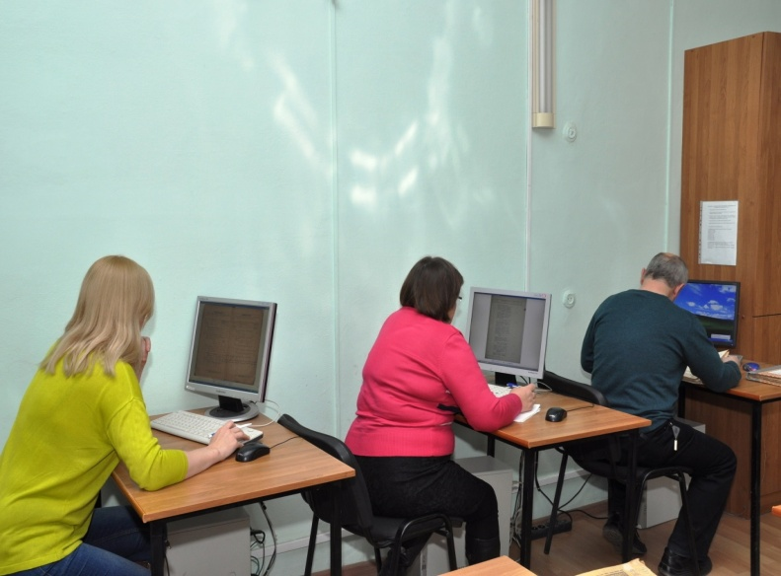
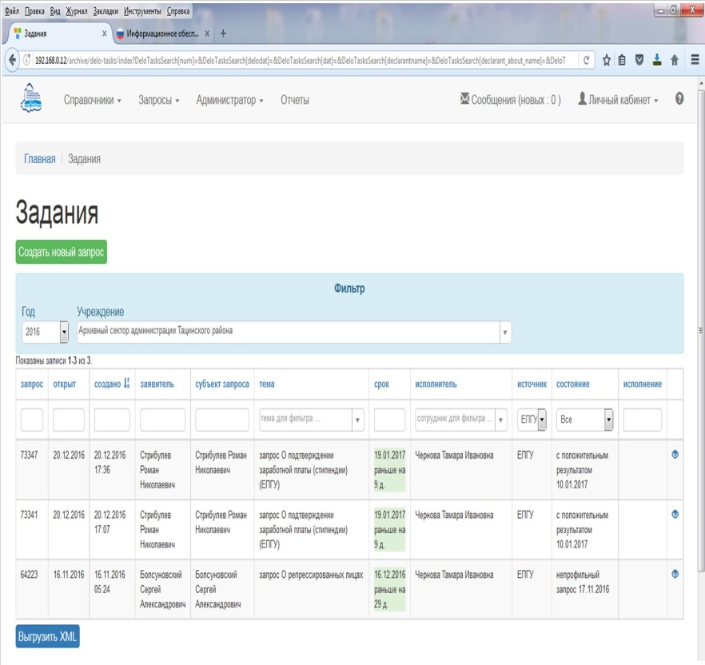
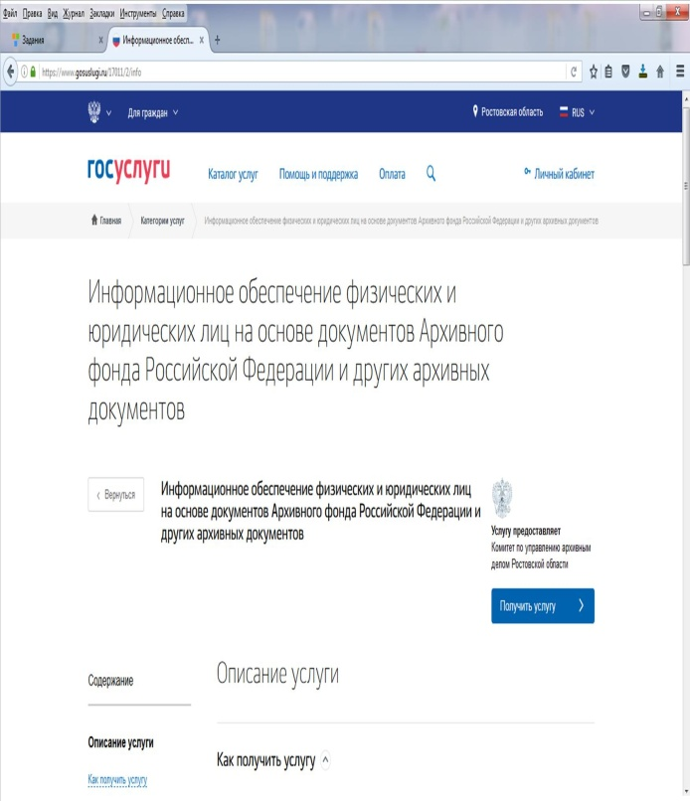
Комитетом активизируется работа по автоматизации архивной отрасли. В 2015 г. были завершены работы по оцифровыванию всех описей дел архивов области. Ведется компьютеризация читальных залов госархивов. Введена в эксплуатацию автоматизированная информационная система комитета, позволившая заявителям обращаться через ЕПГУ и систему МФЦ, и получать архивную услугу в электронном виде, а также обеспечившая электронное взаимодействие архивов с Пенсионным фондом через межведомственную системы электронного взаимодействия.
Пользователи в читальном зале ГАРО
СМЭВ комитета и страница сайта «Госуслуги» с архивной услугой

Slide 26
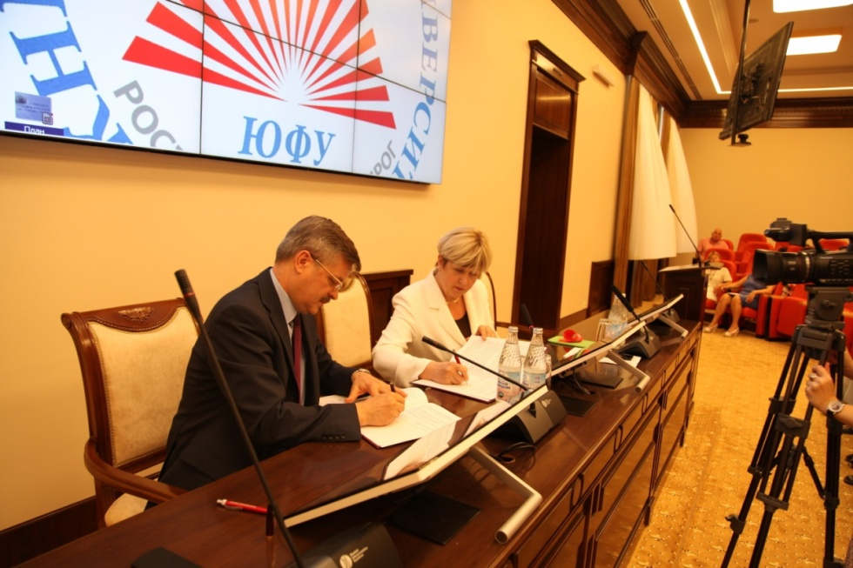
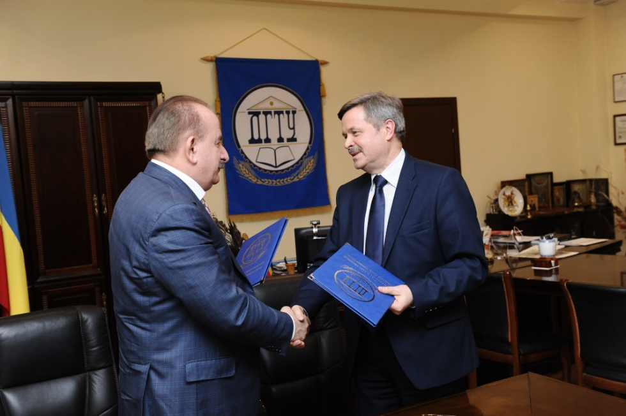
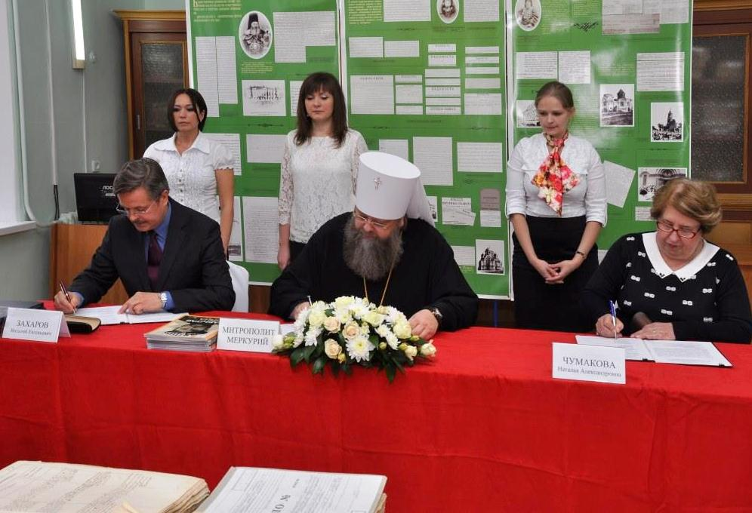
Подписание комитетом по управлению архивным делом Ростовской области договоров о сотрудничестве с Южным федеральным университетом (2014 г.) и Донским государственным техническим университетом (2017 г.), направленных на предоставление возможности проведения научно-исследовательской и практической работы студентам в архивах области и повышение квалификации сотрудников архивов области
Подписание трехстороннего соглашения между комитетом по управлению архивным делом Ростовской области, государственным архивом Ростовской области и Донской митрополией Русской Православной Церкви, которое регламентировало совместные усилия сторон по сохранению, систематизации и использованию архивных документов о деятельности Русской Православной Церкви на юге России в целях объективного изучения исторической роли Православия в развитии российской государственности и культуры. 2014 г.

Slide 27
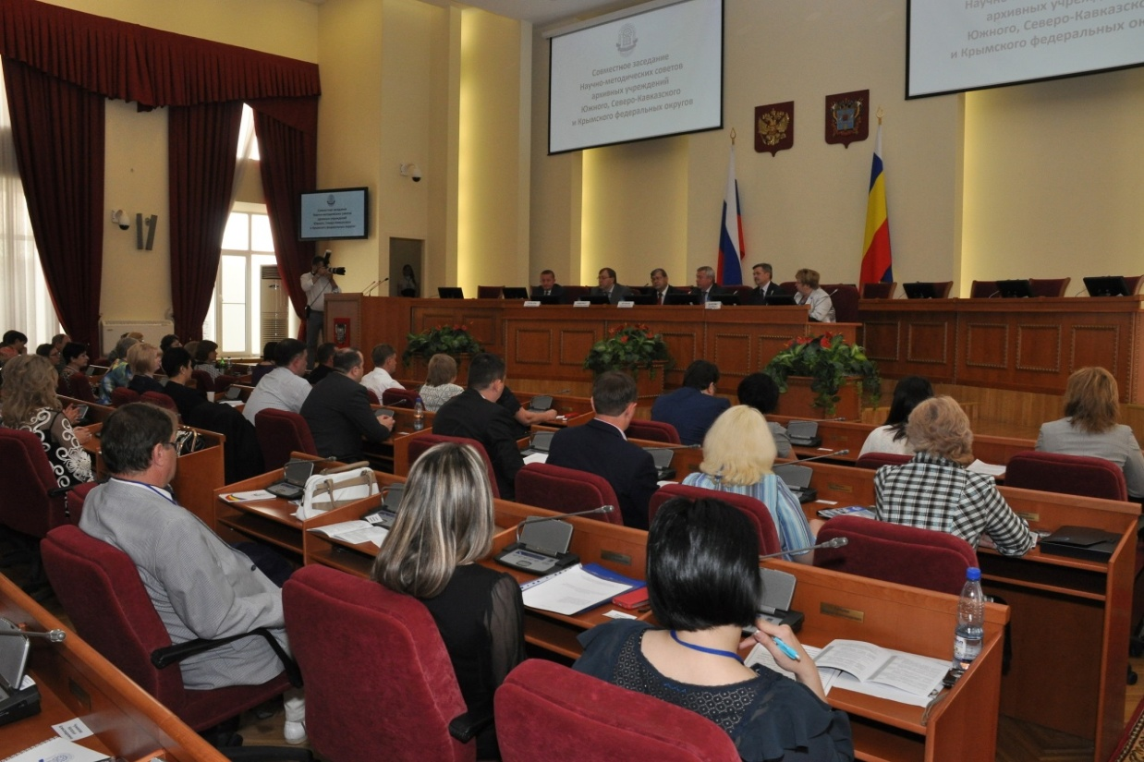
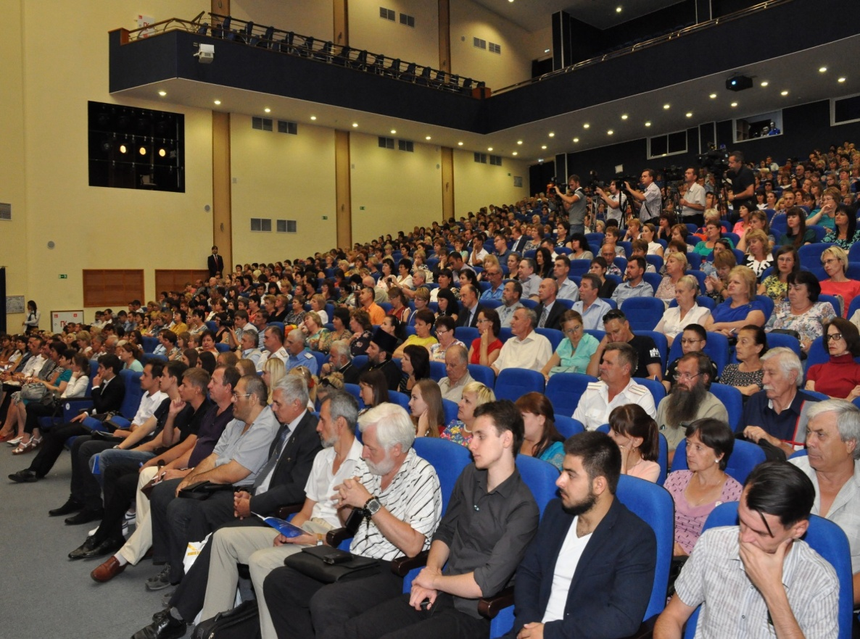
В мае 2015 г. комитетом было организовано и проведено совместное заседание НМС архивных учреждений Южного, Северо-Кавказского и Крымского федеральных округов в г.Ростове-на-Дону.
В сентябре 2015 г. комитет провел конгресс историков Дона «История и будущее Дона: путь к гражданскому согласию», который посетили свыше 1000 участников

Slide 28






В течение последних 5 лет активизирована издательская деятельность архивов - подготовлены сборники архивных документов и буклеты

Slide 29
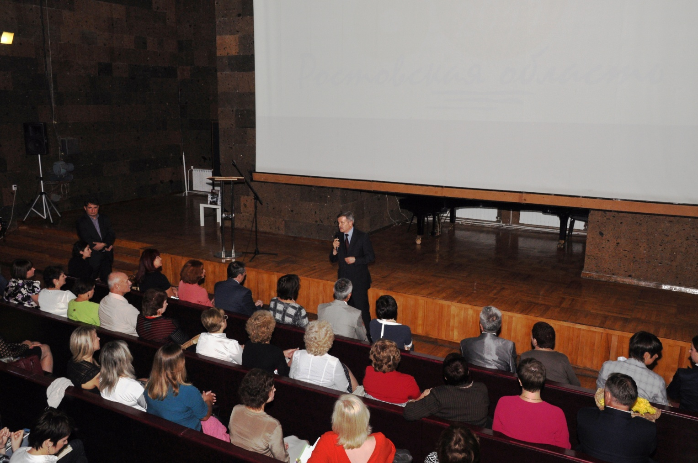

Презентация первого тома сборника архивных документов «Дон в годы Революции и Гражданской войны. 1917-1920 гг.».
7 сентября 2017 г.
Презентация сборника архивных документов «Изучая уникальное прошлое – строим экологически чистое будущее». 5 сентября 2017 г.

Slide 30


В 2015 г. было закуплено новое выставочное оборудование. Выставки архивных документов готовятся на высоком художественном и профессиональном уровне. Стационарный вариант выставок экспонируется во время проведения различных мероприятий, электронный вариант – на сайтах госархивов
Электронный вариант выставки «Революция и Гражданская война. Февраль 1917 - май 1918 гг.» на сайте ГАРО
Экспонирование выставки «Революция и Гражданская война. Февраль 1917 - май 1918 гг.» в Музее русско-армянской дружбы

Slide 31


В 2017 г. комитетом был запущен онлайн проект «Архивный хронограф. 100 лет Революции. Донские события», где на данный момент опубликовано около 400 документов, хранящихся в ГАРО и ЦДНИРО
Презентация Архивного хронографа в Музее русско-армянской дружбы. 2017 г.

Slide 32


Заседание общественного совета при комитете по управлению архивным делом Ростовской области.
18 января 2018 г.
Заседание коллегии комитета по управлению архивным делом Ростовской области «Об итогах работы архивных учреждений Ростовской области в 2017 г. и задачах на 2018 г.» в видео-формате

Slide 33


Принят Областной закон от 28 июня 2017 года№1164-ЗС «Об архивном деле в Ростовской области», разработанный комитетом в целях совершенствования регулирования отношений в сфере архивного дела. С 1 сентября 2017 года увеличен размер среднемесячной заработной платы сотрудников государственных казенных архивных учреждений (постановление Правительства области от 3 августа 2017 г. №532)

Slide 34
ОСНОВНЫЕ ЗАДАЧИ АРХИВНОЙ ОТРАСЛИ РОСТОВСКОЙ ОБЛАСТИ НА 2018 ГОД
1. Разработка проекта администрирования внутренней работы архивной службы области, повышения качества и доступности предоставления государственных и муниципальных услуг в сфере архивного дела – проект Интернет-портала «Донские архивы».
2. Сохранение уровня среднемесячной заработной платы в государственных архивах области.
3. Подготовка и проведение заседания Научно-методического Совета архивных учреждений Южного и Северо-Кавказского федеральных округов в республике Калмыкия 15-16 мая 2018 г.
4. Осуществление контроля за корректировкой проектно-сметной документации строительства нового здания «ГАРО».
5. Завершение оборудования автоматизированной системой газового пожаротушения нового корпуса «ЦХАД».
6. Продолжение оцифровывания архивных документов государственными и муниципальными архивами области.
7. Реализация «Плана мероприятий, проводимых в Ростовской области в 2018 году в рамках празднования 100-летия образования государственной архивной службы России», утвержденного распоряжением Правительства Ростовской области от 06.10.2017 №590 в рамках исполнения пункта 3 Указа Президента Российской Федерации от 10.07.2017 № 314 «О праздновании 100-летия государственной архивной службы России».
7.1. Организация и проведение Всероссийской научно-практической конференции, посвященной 100-летию образования государственной архивной службы России;
7.2. Организация и проведение областного конкурса «Юный архивист»;
7.3. Организация и проведение областного телепроекта по освещению истории и современной деятельности архивов Дона, посвященного 100-летию образования государственной архивной службы России;
8. Участие в открытии межархивной историко-документальной выставки к 100-летию государственной архивной службы России (г. Москва).

Slide 35



Государственный архив Ростовской области и его филиалы в городах Таганроге и Новочеркасске являются крупнейшими хранилищами документальных материалов по истории юга России (территории бывшей области войска Донского (1745-1920гг.), Донской области и Юго-Востока России (1920-1924 гг.), Северо-Кавказского края (1924-1934 гг.), Азово-Черноморского края (1934-1937 гг.), Ростовской (с 1937 г.) и Каменской (1954-1957гг.) областей) в основном с середины XVIII века до наших дней.
Самые ранние документы, хранящиеся в ГАРО - подлинные грамоты 1688 и 1704 гг. на столбцах, составленные войсковыми атаманами.
В хранилищах ГАРО в Ростове находится 2764 архивных фонда – 1 млн. 47619 ед.хр., из них 45540 НТД, 37144 особо ценных дела, 66487 фотодокументов. В списке источников комплектования архива в 2018 г. - 207организаций.
Сегодня архив переходит на новый уровень работы – происходит автоматизация архивного дела. С 2006 г. в ГАРО функционирует компьютерная программа «Комплекс-Архив» для каталогизации документов и дел. Постепенно растет объем оцифрованных дел – прежде всего имеющих повреждения и россыпи.
Развивается сайт ГАРО, основными задачами которого являются обеспечение широкого доступа к архивным информационным ресурсам, общим сведениям о деятельности архива, а также упрощение интерактивного взаимодействия архивистов с пользователями.

Slide 36




Прием граждан в столе справок ГАРО
В читальном зале ГАРО
Сотрудники отдела формирования ГАРО проводят занятия для организаций-источников комплектования

Slide 37



Сотрудники отдела информации и публикации ГАРО во время проведения информационных мероприятий

Slide 38




Сотрудники ГАРО во время проведения круглых столов, лекций, экскурсий, экспонирования выставок

Slide 39





Сотрудники отдела обеспечения сохранности, реставрации и учета ГАРО за работой.
Оцифровывание архивных документов
Студенты Южного федерального университета на практике в ГАРО. Электронная каталогизация документов

Slide 40


Таганрогский филиал ГАРО хранит 748 фондов, более 140 тысяч единиц хранения, более 3,5 тысяч книг, брошюр краеведческого направления, более 400 годовых комплектов газет и 3000 журналов.
Публикация в газете «Таганрогская правда» о 190-летии Таганрогского драмтеатра, мероприятиях, приуроченных к юбилейной дате,
в том числе о совместной выставке документов ТФ ГАРО и театра
Новочеркасский филиал ГАРО хранит 121 фонд – 54729 архивных документов за период с 1943 по 2013 гг., из них особо ценных дел – 3139,
научной документации – 575,
личного происхождения – 660 ед.хр.
Проведение сотрудниками НФ ГАРО уроков в новочеркасских школах

Slide 41

В Центре документации новейшей истории Ростовской области хранится 3707 фондов, 1141720 единиц хранения. В составе фондов документы краевых, областных, окружных, волостных, городских и районных партийных и комсомольских органов, первичных организаций, истпарта, Северо-Кавказского ревкома, Северо-Кавказского отделения Всесоюзного общества старых большевиков, Таганрогской подпольной группы общества политкаторжан, о партизанском движении в Ростовской области в годы Великой Отечественной войны; Ростовской областной комиссии по учету ущерба и злодеяний, причиненных немецко-фашистскими оккупантами учреждениям, предприятиям и гражданам г. Ростова-на-Дону и Ростовской области, Ростовского стрелкового полка народного ополчения, коллекции фотодокументов по истории Ростовских партийных и комсомольских организаций за 1919 – 1991 годы.
С 1991 года по настоящее время ГКУ РО «ЦДНИРО» комплектуется документами политических партий, общественных, профсоюзных и ветеранских организаций, благотворительных фондов, издательств, принимает на хранение документы личного происхождения от граждан.
В последние годы заметно активизировалась деятельность архива по освоению и внедрению новых информационно-телекоммуникационных технологий. Ведется планомерная работа по оцифровыванию документов и научно-справочного аппарата к ним. Создаются информационные базы данных по фондам Центра для работы пользователей в читальном зале.
Оцифровывание архивных документов в ЦДНИРО

Slide 42



Работа в архивохранилищах ЦДНИРО
Читальный зал ЦДНИРО

Slide 43



Мастер-класс по теме: «Историк и архивы» для студентов и магистрантов Таганрогского института им. А.П.Чехова
Торжественная передача творческих работ победителей городского конкурса сочинений «Когда была война» на постоянное хранение в ЦДНИРО
Урок-экскурсия, посвященная 75-ой годовщине освобождения
г. Ростова-на-Дону и области от немецко-фашистских захватчиков для учащихся 7 класса школы № 110

Slide 44

В хранилищах Центра хранения архивных документов в г.Шахты находится 1570 фондов, в которых сосредоточено 972885 единиц хранения, в том числе управленческой документации 146221 единиц хранения, по личному составу 826314 единиц хранения. Общая протяженность архивных полок составляет 12602 погонных метров. Источниками комплектования ЦХАД являются 34 организации, в которых хранится свыше 8567 ед. хранения управленческой документации и 150871 - по личному составу.
ЦХАД ежегодно проводит многочисленные мероприятия по популяризации архивного дела, проведению патриотического воспитания, выполняет сотни запросов.
Выполнение социально – правовых запросов в ЦХАД

Slide 45



Школьники на экскурсии в ЦХАД
В хранилище ЦХАД
Сотрудники ЦХАД во время работы по ремонту архивных документов

Slide 46


Сотрудники ЦХАД во время проведения совестного мероприятия с Центром занятости населения города Шахты, посвященное юбилею Ростовской области в МБОУ СОШ № 40, г. Шахты
Совместный урок мужества ЦХАД и библиотеки им. В.А. Закруткина, посвященный 74-й годовщине освобождения г. Шахты от немецко-фашистских захватчиков в шахтинской школе

Slide 47


Государственное казённое учреждение Ростовской области «Архив документов по личному составу Ростовской области» (ГКУ РО «АДЛС») образован в соответствии с постановлением Правительства Ростовской области от 13.11.2012 № 990.
ГКУ РО «АДЛС» осуществляет хранение архивных фондов, переданных областным Ростовским межведомственным архивом, а так же документов, поступающих от ликвидированных трестов, управлений и организаций города Ростова-на-Дону и Ростовской области.
На 01.01.2018 года в архиве хранятся документы по личному составу 824 ликвидированных организаций за 1928-2017 годы- 65583 ед.хранения.
Работниками рассматриваются социально-правовые и тематические запросы физических и юридических лиц, количеством более 6000 в год, в большинстве с положительным результатом.
Заседание дирекции АДЛС
Прием заявителей в АДЛС

Slide 48



Коллективная работа в архивохранилище № 6 АДЛС
Проверка надежности нового стеллажного оборудования в АДЛС
Исполнение запросов граждан в архивохранилище № 2 в АДЛС

Slide 49


Экспонирование выставки, посвященной Великой Отечественной войне, в АДЛС
Награждение комитетом по управлению архивным делом
Ростовской области главного бухгалтера АДЛС Толстых Н.В.

Slide 50
Весомый вклад в деятельность архивной службы нашей области вносят архивные учреждения городских округов и муниципальных районов. На сегодняшний день на территории Ростовской области действуют 51 муниципальный архив, как структурные подразделения администраций и 6 архивов документов по личному составу, созданные для сохранения документов, обеспечивающих пенсионные права граждан области.
Архивная сеть постоянно совершенствуется и сегодня идет процесс объединения муниципальных архивов администраций и архивов документов по личному составу в единый организм, необходимый для обеспечения сохранности более 1,7 млн. дел, отражающих историю Донского края.
Ежегодно муниципальными архивами проводится свыше 600 информационных мероприятий для населения, исполняется более 100 тысяч тематических и социально-правовых запросов. Для самостоятельного изучения истории родного края в муниципальные архивы приходит более 1000 человек для работы с документами.
Плодотворной работе муниципальных архивов способствует активная работа органов местного самоуправления, которые наделены государственными полномочиями по хранению, комплектованию, учету и использованию архивных документов.
Но главное в архивной работе – это люди, увлеченные своей работой и желающие оказать помощь. Кадры, как и фонды, - главное богатство архивной отрасли. Более 40 сотрудников муниципальных архивов имеют стаж архивной работы свыше 10 лет.

Slide 51




Сотрудники муниципальных архивов Ростовской области за работой
Бесконтактное оцифровывание документов при помощи визуализаторов в архивном отделе Целинского района
Сшив архивных документов на новом оборудовании в архивном отделе Тарасовского района
Картонирование дел в хранилище архивного отдела Верхнедонского района
Работа с документами в архивохранилище архивного сектора г.Зверево

Slide 52




Проверка работы ведомственного архива Комитета по архитектуре и градостроительству архивным отделом Волгодонского района
Прием документов на хранение в архив Семикаракорского района
Семинар с организациями –источниками комплектования архива Константиновского района
Семинар с организациями –источниками комплектования архива Октябрьского района

Slide 53




Работа над запросом в Муниципальном архиве г.Ростова-на-Дону
Прием граждан в архиве документов по личному составу Багаевского района
Прием граждан по вопросам пенсионного обеспечения
в архивном отделе г.Новошахтинска
Исполнение запросов сотрудниками архива г.Миллерово

Slide 54




Работа исследователя с документами
в архиве Азовского района
Работа творческой группы по выявлению документов для сборника архивных документов, посвященных 75-летию Победы в Великой Отечественной войне в архиве Обливского района
Архивисты на выездном заседании экспертно-проверочной комиссии комитета в Орловском районе
Сотрудники муниципальных архивов на заседании НМС архивных учреждений Южного, Северо-Кавказского и Крымского
федеральных округов в Ростове-на-Дону

Slide 55




Студенты во время производственных практик в муниципальных архивах архивах
В муниципальном архиве г.Ростова-на-Дону
В архивном секторе Целинского района
В архивном отделе Белокалитвенского района

Slide 56




Проведение сотрудниками муниципальных архивов информационных мероприятий, направленных на популяризацию архивных документов Ростовской области
Выставки архивных документов из истории военных лет и выборов, подготовленные сотрудниками сектора архивной работы Волгодонского района, экспонируемые в здании Администрации района в ст.Романовской
Выставка документов к юбилею Победы в Великой Отечественной войне в парке им. Нечаева, подготовленная сотрудниками архивного отдела Тацинского района
Выставка в архивном отделе Пролетарского района
Экскурсия в архивном отделе Куйбышевского района с демонстрацией выставки ко Дню муниципального служащего

Slide 57




Экскурсия в архиве Ремонтненского района с демонстрацией архивных публикаций
Экскурсия в «День открытых дверей» в архиве Милютинского района
Экскурсия в архивном отделе Зерноградского района для учащихся Светлореченской школы, участвующих в интернет-проекте «Эту память храним мы свято»
Экскурсия в архивном отделе Советского района

Slide 58




Школьный урок для учеников 3-го класса Гимназии № 10, посвященный освобождению города от немецко-фашистских захватчиков в архивном отделе г. Гуково
Школьный урок для учащихся школы № 11, проведенный архивным отделом г.Каменск-Шахтинский, Каменским отделением Ростовского отделения всероссийской общественной организации ветеранов, посвященный Победе в Великой Отечественной войне
Беседа со школьниками в архивном отделе Веселовского района с демонстрацией сборников архивных документов
Экскурсия в архиве Матвеево-Курганского района для учащихся 5-6 классов школы № 2

Slide 59





Встреча творческой группы Сальского района (архивисты, представители местных школы, библиотеки, музея, организации ветеранов войны), проводящей работу по сбору материалов периода Великой Отечественной войны для включения их в сборник архивных документов к 75-летию Победы.
Интервью СМИ о выставке документов, подготовленной сотрудниками архива Волгодонского района по истории развития местного самоуправления г.Волгодонска
Статьи в газете «Азовская неделя», подготовленные сотрудниками архива г.Азова
Архив Аксайского района участвует во встрече ветеранов Великой Отечественной войны

Slide 60




Вечер «Нас память возвращает в 45-й год», проведенный архивным отделом г.Донецка совместно с Городским историко-краеведческим музеем
Проведение «Дня открытых дверей» муниципальным архивом Администрации Заветинского района
Сотрудники архива Каменского района на «круглом столе» «Октябрь 1917 г.: как это было» в районном Доме культуры
Круглый стол «Мне часто снятся дороги Афгана», проведенный архивом Боковского района, детской школы искусств и БСШ

Slide 61





Обновленная материально-техническая база муниципальных архивов
Введенное в эксплуатацию в 2017 г. после реконструкции хранилище архивного сектора Неклиновского района
Архивохранилище муниципального архива Красносулинского района
Хранилище архива Чертковского района после перемещения в здание межпоселенческой библиотеки, проведенных ремонтных работ, установки пожарной сигнализации, металлических дверей и решеток
Архивохранилище архивного отдела Белокалитвенского района до и после ремонта

Slide 62



Торжественное открытие нового помещения архивного сектора Администрации Усть-Донецкого района
Рабочий кабинет в архивном секторе Мартыновского района после проведенного ремонта и установки новой мебели
Открытие нового помещения архива Администрации Октябрьского района

Slide 63
Архивы - сокровищница
документальной памяти Донского края
Здесь сосредоточено свыше 8 млн. дел с документами, содержащими богатейшее наследие многих поколений людей. И сегодня архивы продолжают пополняться документами. Только за последние 5 лет, 2013-2017 гг., принято на хранение 125 565 ед.хр. управленческой документации, 4 051 фотодокументов, 286 730 документа по личному составу.
Востребованность архивных материалов возрастает с каждым годом. На их основе более 120 тысяч граждан ежегодно получают документы для подтверждения своих прав и льгот. Ведется информационное обеспечение деятельности органов власти и организаций, освещение значимых событий, введение в научный оборот документов, необходимых для дальнейшего развития науки и культуры Ростовской области.
Иван Павлович Козловский, один из основоположников архивного строительства на Дону, говорил о том, что со времени реформы архивного дела «началась новая эпоха, и благодарное потомство сумеет по достоинству оценить тот колоссальный труд, который был затрачен на осуществление этой реформы…».
Архивисты сегодняшнего дня, как раз и являются теми «благодарными потомками», которые ценят труд первых архивистов и продолжают их работу, изучая прошлое и настоящее, работая для будущего.

